Slide 1



SHARIF UNIVERSITY OF TECHNOLOGY
Fault-Tolerant Deep Neural Network
Hardware Accelerator Design
for Image and Video Processing Applications
M.Sc. THESIS · RESEARCH PROGRESS REPORT
Presented by Ali Roshani
Supervisors Dr. Mohsen Ansari & Dr. Mohammad T. Manzuri Shalmani
Date Aban 1405 · November 2026
Cyber-Physical Systems Laboratory
1 / 37
Notes:
سلام و وقت بخیر. من علی روشنی هستم و گزارش پیشرفت پایان‌نامهٔ کارشناسی ارشدم را زیر نظر دکتر انصاری و دکتر منظوری ارائه می‌کنم. موضوع کار ساختن یک دستگاه پردازش تصویر در لبهٔ دور است که با شبکه‌های عصبی اسپایکی کار می‌کند و تحمل خطا را از داخل خود نورون تأمین می‌کند.

Slide 2

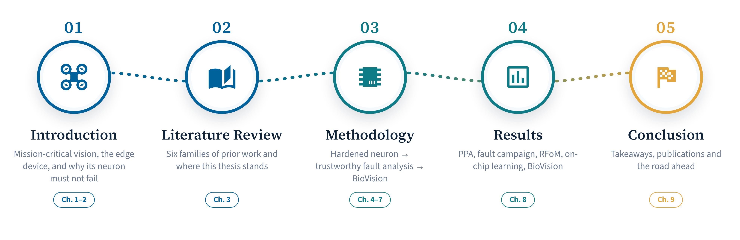
ROADMAP
Outline
01
Introduction
02
Literature
03
Methodology
04
Results
05
Conclusion
THESIS STATEMENT
The system can share the load, but not the responsibility: fault tolerance must move down the stack — from the system to the accelerator, and into the neuron.
M.Sc. Thesis
‹
2 / 37
›
Notes:
ارائه پنج بخش دارد. اول نشان می‌دهم چرا پردازش تصویر حیاتی باید روی خود دستگاه انجام شود و چرا این دستگاه باید قابل‌اتکا باشد. بعد جایگاه کار را در میان کارهای پیشین نشان می‌دهم. بعد روش کار در سه فاز را می‌گویم، بعد نتایج، و در آخر جمع‌بندی و کارهای آینده.

Slide 3
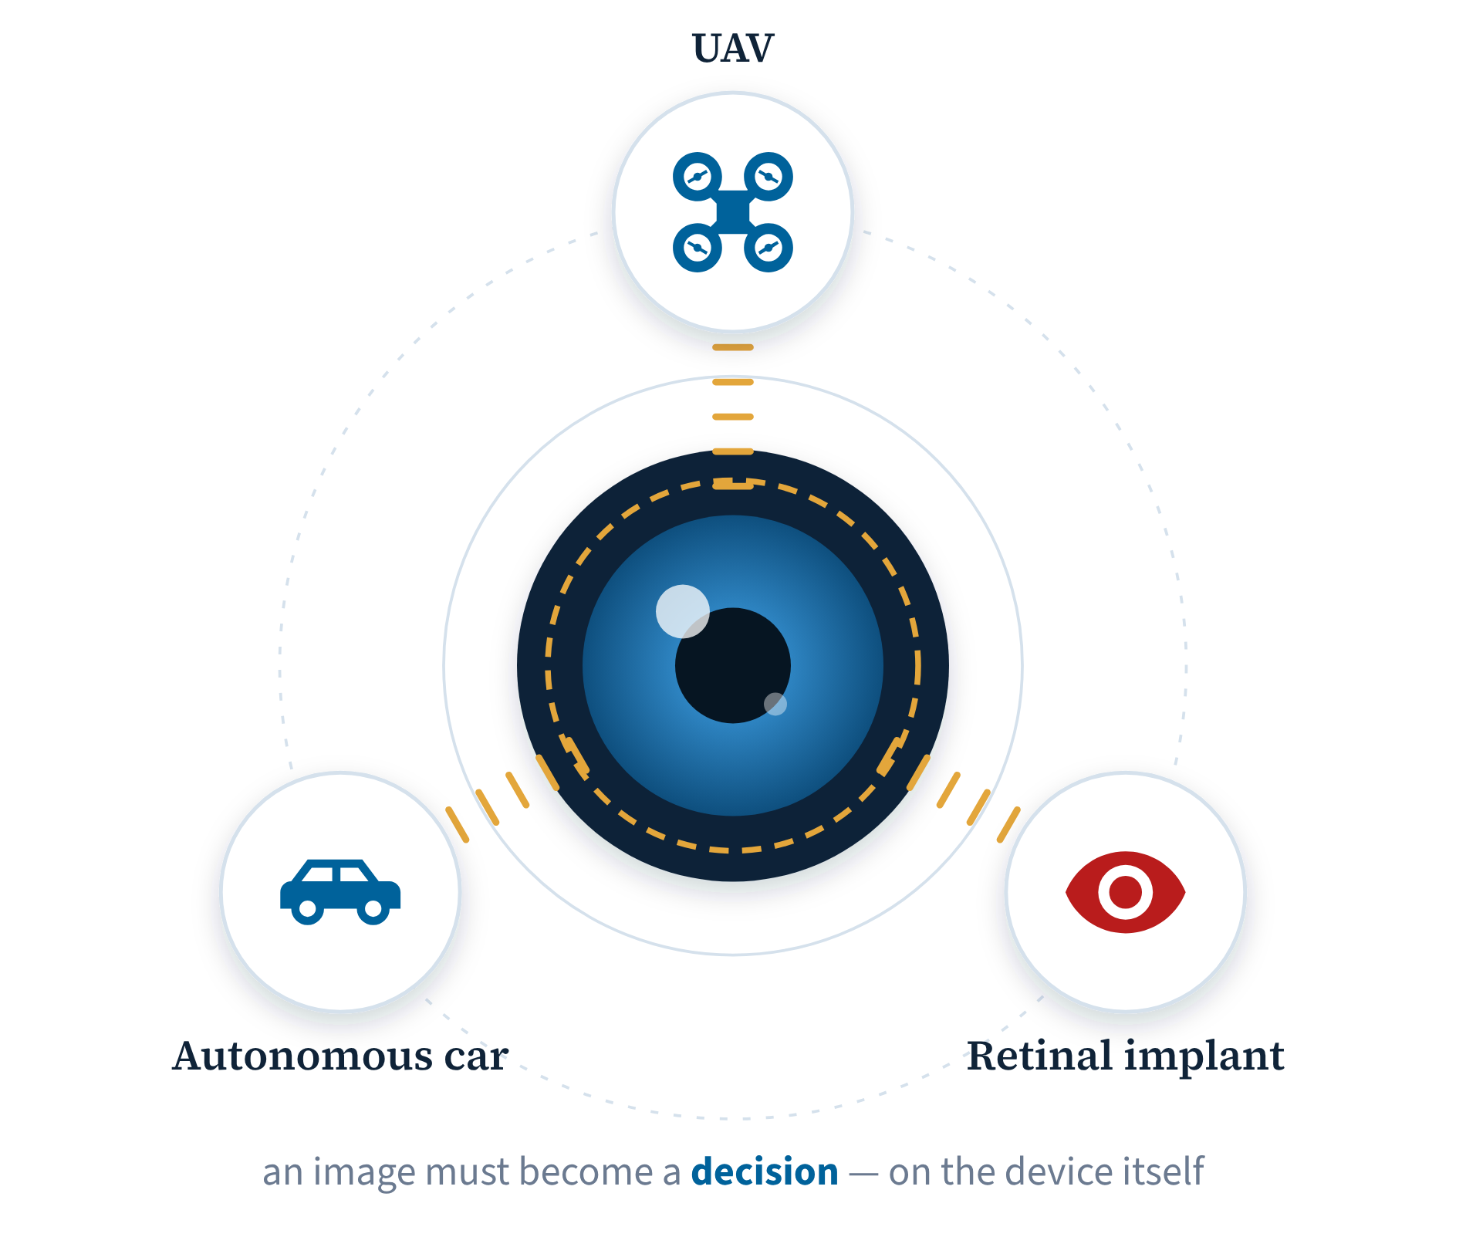
01
Introduction
01 Introduction
02 Literature Review
03 Methodology
04 Results
05 Conclusion
‹
3 / 37
›
Notes:
از مسئله شروع می‌کنم: سه کاربرد که در همه‌شان تصویر باید روی خود دستگاه به تصمیم تبدیل شود.

Slide 4
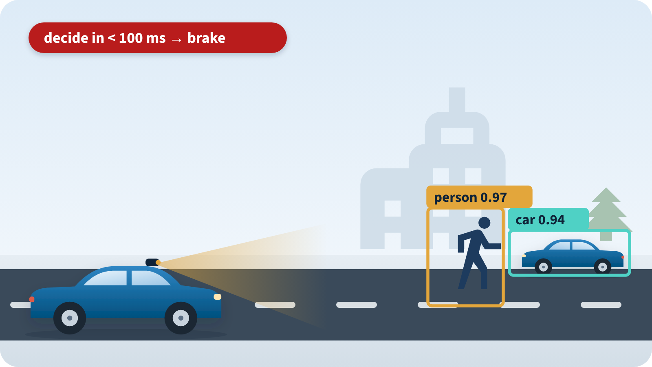
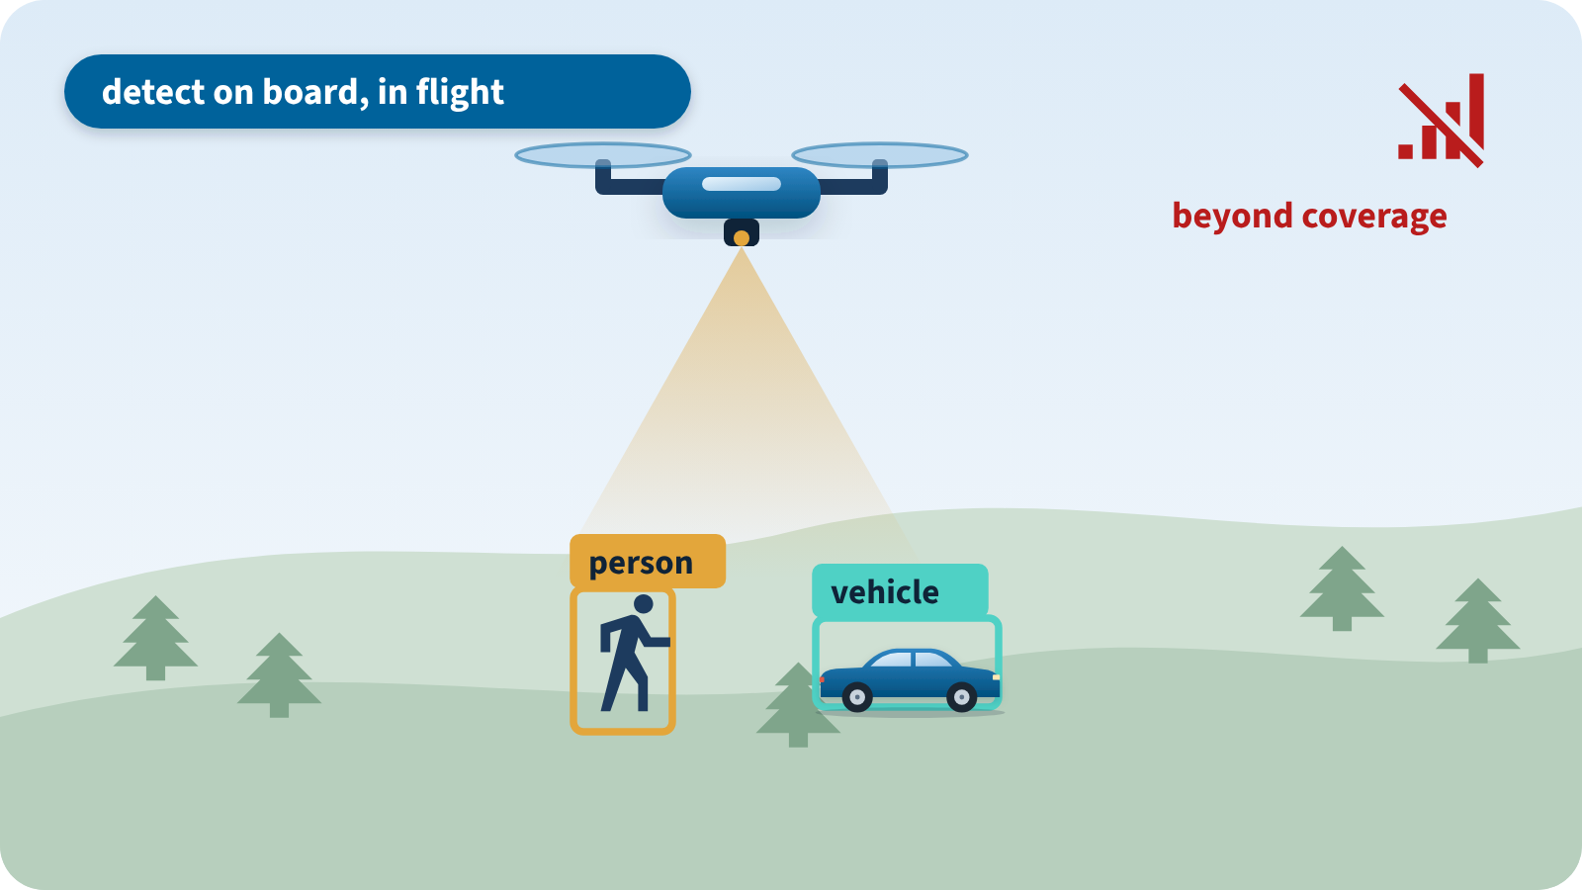
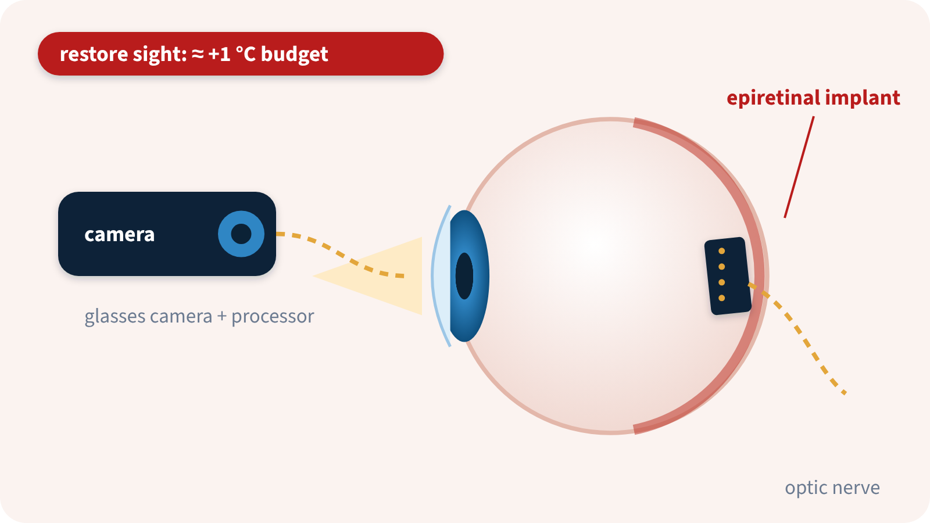
01 · INTRODUCTION
Our Thesis and Where It Matters
01
Introduction
THIS THESIS
A fault-tolerant hardware accelerator for image and video processing — dependable vision on the device itself.
02
Literature
03
Methodology
04
Results
Autonomous vehicles
UAVs and robots
Retinal implants
On-board perception must decide within milliseconds.
Detection must keep working in flight, beyond coverage.
Artificial sight for the blind runs inside the body.
05
Conclusion
A missed obstacle is a safety failure.
No repair until the mission ends.
≈ +1 °C budget; repair means surgery.
Common need: real-time · low-power · dependable image processing at the extreme edge
M.Sc. Thesis
Safety: ISO 26262 (road vehicles) · Implant thermal limit ≈ +1 °C: Kim et al., IEEE TNSRE 2007 · Retinal prostheses: refs. [62, 63] of Ch. 1
‹
4 / 37
›
Notes:
تز ما یک دستگاه پردازش تصویر در لبهٔ دور است که مقاوم به خطاست. سه کاربرد را در نظر داریم: خودرو، که در آن تأخیر و ایمنی حیاتی است؛ پهپاد، که وزن و توان محدودی دارد؛ و ایمپلنت بینایی، که گرما و توانش به‌شدت محدود است و قرار است بینایی آسیب‌دیده را تکمیل کند. نیاز مشترک هر سه، پردازش تصویر بی‌درنگ، کم‌مصرف و قابل‌اتکا روی خود دستگاه است.

Slide 5
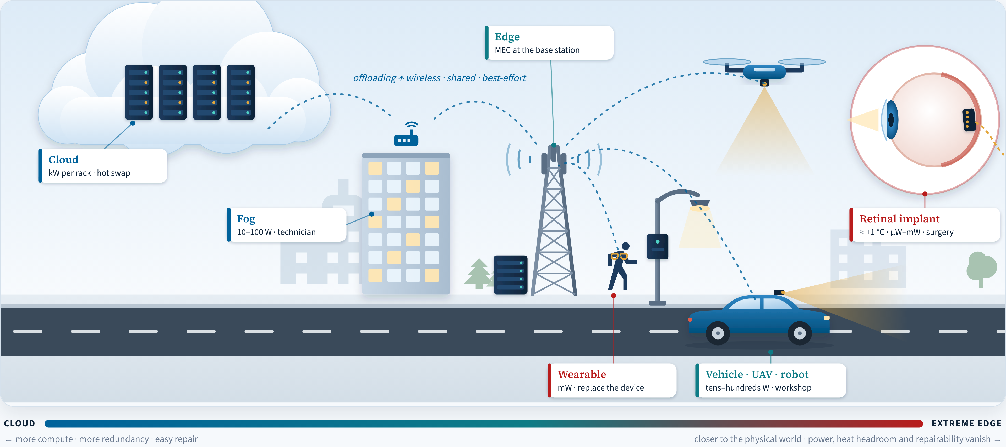
01 · INTRODUCTION
Where Should the Computation Live?
01
Introduction
02
Literature
03
Methodology
04
Results
05
Conclusion
The systems answer was offloading — it quietly assumes the end device is a correct black box
M.Sc. Thesis
Cloudlets: Satyanarayanan 2009 · Fog: Bonomi 2012 · Edge: Shi 2016 · Platform power: Capra et al. 2020 · Implant limit: Kim et al. 2007 (thesis Table 1.1)
‹
5 / 37
›
Notes:
پاسخ رایج در ادبیات سیستم این است که محاسبه را به مه یا ابر بفرستیم. ولی این پاسخ فرض پنهانی دارد: دستگاه انتهایی جعبه‌سیاهی است که همیشه درست کار می‌کند. کل تز ما از زیر سؤال بردن همین فرض شروع می‌شود.
اعداد و منبع: سطوح پیوستار از جدول 1.1 فصل ۱.

Slide 6








01 · INTRODUCTION
Why Offloading Fails Safety-Critical Vision
01
Introduction
01 Time & determinism
02 Connectivity
Latency becomes a distribution: 1 % slow servers make 63 % of requests slow.
Coverage gaps, jamming and tissue attenuation cut the link when it is needed most.
02
Literature
03 Energy & heat
04 Security & privacy
Sending 1 kbit over 100 m costs as much energy as 3 M instructions.
Every hop is an attack surface; split learning leaks private data.
03
Methodology
05 Dependability & certification
06 Silent data corruption
An open, shared chain cannot be certified to IEC 61508 / ISO 26262.
Even cloud cores corrupt data silently — a few per several thousand machines.
04
Results
07 Scale & economics
08 Environment & modelling
05
Conclusion
Spectrum and fog / MEC infrastructure are finite and costly to run.
Radiation, heat and vibration hit the device anyway; offloading models assume it is correct.
8 weakness groups → the critical perception–decision loop must close on the device itself
M.Sc. Thesis
Dean & Barroso 2013 · Pottie & Kaiser 2000 · Pasquini et al. 2021 · Koopman & Wagner 2016 · Hochschild et al. 2021 · Dixit et al. 2021 · Baumann 2005
‹
6 / 37
›
Notes:
۲۴ ضعف برون‌سپاری را در هشت گروه جمع کرده‌ایم. سه تا را برجسته می‌کنم: تأخیر احتمالاتی است و ۱٪ کندی سرورها ۶۳٪ درخواست‌ها را کند می‌کند؛ فرستادن داده پرهزینه است و ارسال ۱ کیلوبیت تا ۱۰۰ متر به اندازهٔ ۳ میلیون دستور انرژی می‌برد؛ و حتی پردازنده‌های مرکز داده هم بی‌صدا داده را خراب می‌کنند. نتیجه این است که حلقهٔ ادراک تا تصمیم باید روی خود دستگاه بسته شود.
اعداد و منبع: 1٪ → 63٪: Dean & Barroso 2013 · 1 kbit/100 m ≈ 3M دستور: Pottie & Kaiser 2000 · SDC: Hochschild 2021، Dixit 2021 · IEC 61508 / ISO 26262.

Slide 7
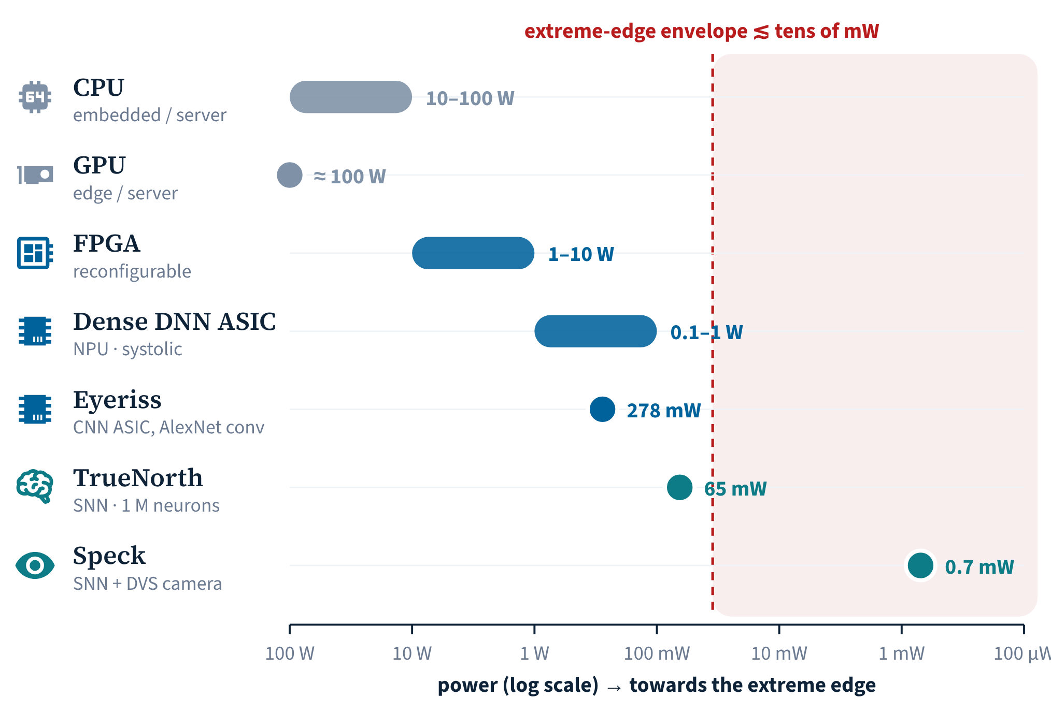



01 · INTRODUCTION
Which Accelerator for the Extreme Edge?
01
Introduction
Dense NPU / systolic ASIC
Efficient for CNNs — but computes every pixel, every frame.
02
Literature
QNN · TinyML
03
Methodology
Quantisation and pruning shrink the model, not the dense computation.
04
Results
✓ OUR CHOICE
SNN · neuromorphic
Computes only on spikes — event-driven, sparse, mW-scale.
05
Conclusion
So we build our own extreme-edge device on SNN — local · real-time · within power and heat · accurate
M.Sc. Thesis
Capra et al. 2020 (platform power) · Chen et al. 2017 (Eyeriss) · Akopyan et al. 2015 (TrueNorth) · Yao et al. 2024 (Speck) · implant envelope: Kim et al. 2007
‹
7 / 37
›
Notes:
برای اجرای محلی سراغ شتاب‌دهنده می‌رویم. CPU و GPU از پاکت توان خیلی بیرون‌اند. NPU متراکم و QNN مدل را کوچک می‌کنند، ولی هنوز هر پیکسل را در هر فریم محاسبه می‌کنند. SNN فقط روی اسپایک کار می‌کند، یعنی رویدادمحور و تنک است و در مقیاس میلی‌وات می‌ماند. برای همین SNN را انتخاب کردیم.
اعداد و منبع: Eyeriss 278 mW · TrueNorth حدود 65 mW · Speck حدود 0.7 mW · CPU 10–100 W · GPU حدود 100 W · FPGA 1–10 W.

Slide 8
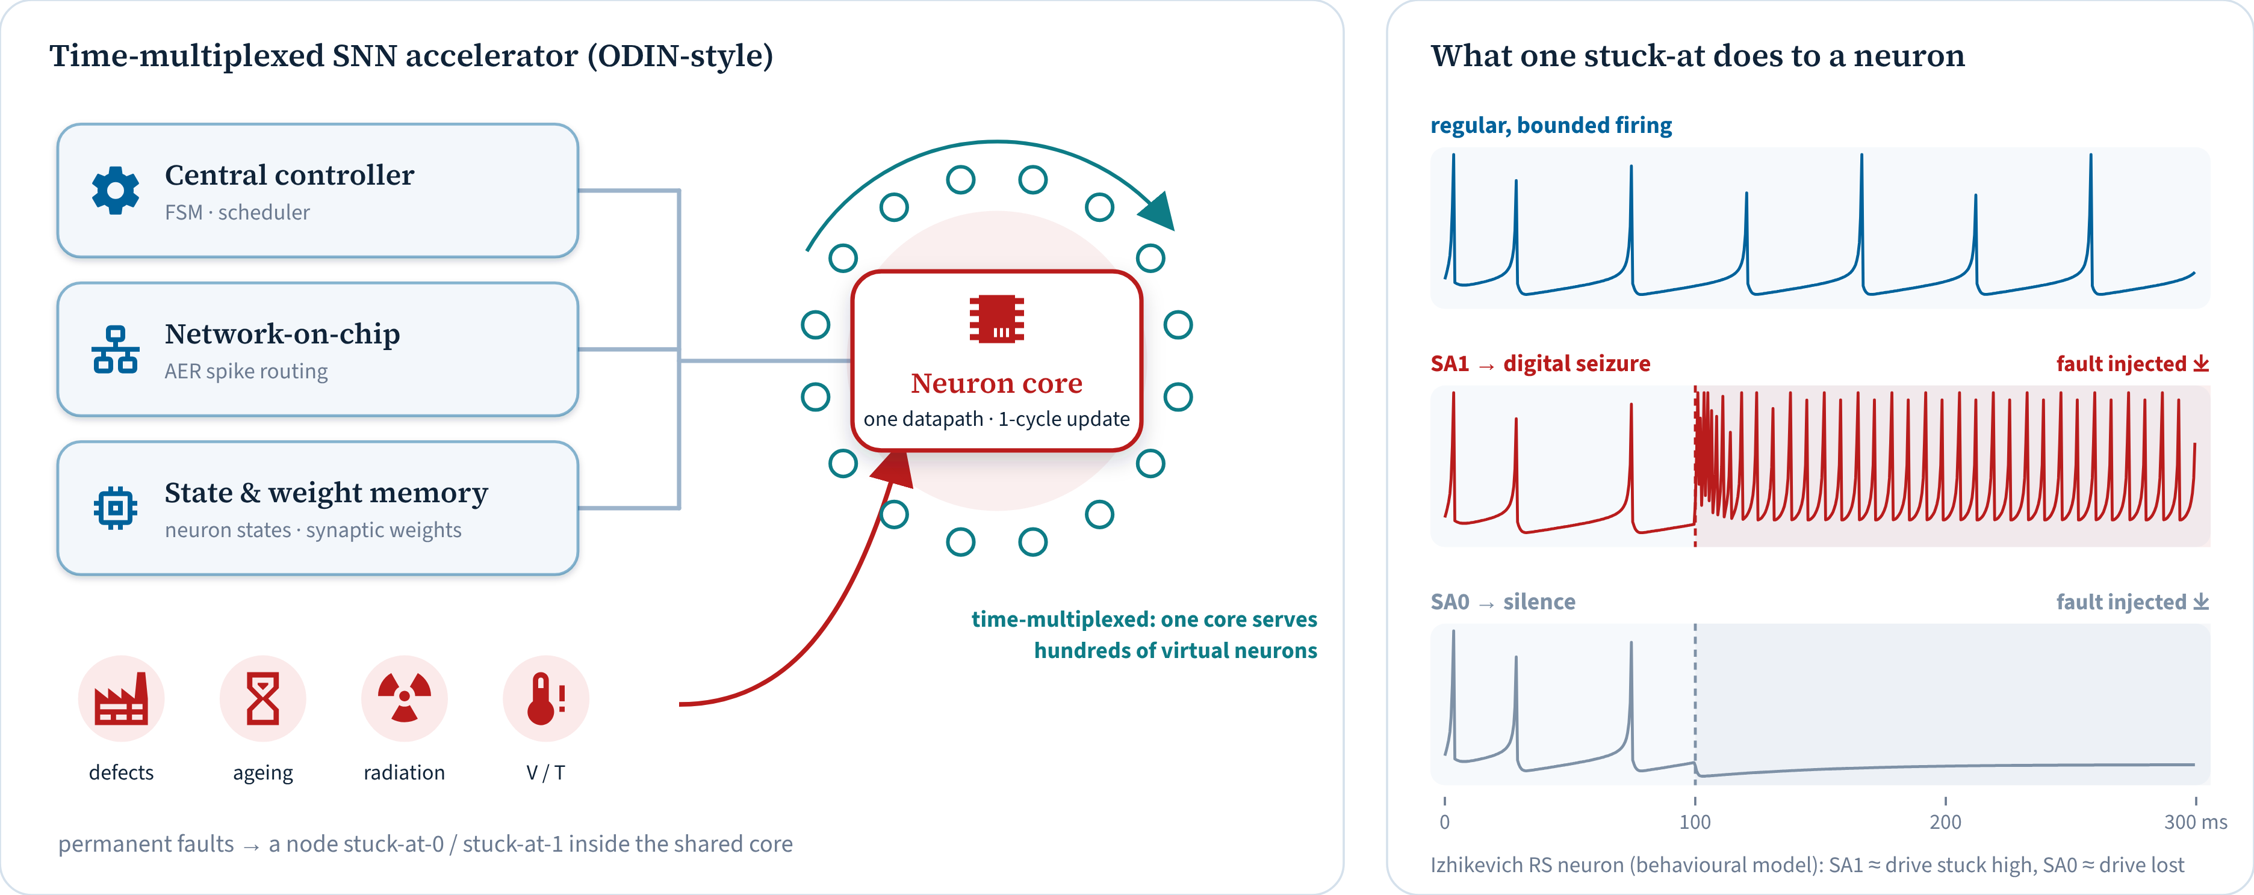
01 · INTRODUCTION
Why Dependability Must Be Built In
01
Introduction
02
Literature
03
Methodology
04
Results
05
Conclusion
Alone at the edge, nothing can outvote a faulty core → harden the shared neuron core first
M.Sc. Thesis
Frenkel et al. 2019 (ODIN) · Izhikevich 2003 · Baumann 2005 · Vatajelu et al. 2019 · Spyrou et al. 2021 · Hochschild et al. 2021
‹
8 / 37
›
Notes:
در شتاب‌دهندهٔ time-multiplexed یک هستهٔ فیزیکی جای صدها نورون مجازی کار می‌کند. پس یک خطای دائمی در آن هسته به همهٔ این نورون‌ها می‌رسد. SA1 نورون را به تشنج دیجیتال می‌برد و SA0 خاموشش می‌کند. دستگاه لبه تنهاست و کسی نیست که رأیش را اصلاح کند. برای همین اول هستهٔ نورونی را مقاوم می‌کنیم.
اعداد و منبع: چهار جزء آسیب‌پذیر: کنترلر، NoC، حافظه و هستهٔ نورونی (روایت پژوهشگر، یادداشت ۲۰).

Slide 9





01 · INTRODUCTION
Research Gaps and Contributions
01
Introduction
THE GAP
OUR ANSWER
G1 No deterministic guarantees
C1 · H-ASIZH neuron core
Phase 1
deadline · power · energy · accuracy met only statistically
Deterministic by design: one-cycle update, Lyapunov-bounded, 182.8 µW for two cores.
02
Literature
G2 Standards rarely met
C2 · GateScan
Phase 2
e.g. ISO 14708: ≤ 2 °C implant heating
Certified fault brackets instead of percentages — evidence a standard can accept.
03
Methodology
G3 The device is assumed correct
C1 · H-ASIZH neuron core
Phase 1
reliability, availability, security barely studied
A self-protecting core: more than 4× better than full TMR, with one-third less silicon.
04
Results
G4 Neuromorphic is not mature
C3 · BioVision
Phase 3
still below YOLO-class accuracy on COCO
Brain-like spiking vision with local learning: classification done, COCO detection next.
05
Conclusion
G5 No learning in the field
C4 · On-chip learning
Phase 1
devices drift and wear; learning stops
STDP learning on the hardened core: 1020 / 1024 neurons stay active, 81.8 % on MNIST.
Out of scope: security attacks and rare long-tail events.
M.Sc. Thesis
Buttazzo, Hard Real-Time Computing Systems · ISO 14708-1:2014 · ISO 26262:2018 · Roshani et al., TCAS-I (submitted) · Roshani et al., GateScan, TCAD (draft)
‹
9 / 37
›
Notes:
از دید یک شرکت بزرگ مثل Tesla یا Neuralink پنج شکاف داریم. اول، ددلاین، توان، انرژی و دقت فقط به‌طور آماری برآورده می‌شوند، نه قطعی. دوم، حدود ایمنی استانداردها مثل ISO 14708 به‌ندرت نشان داده می‌شوند. سوم، خود دستگاه درست فرض می‌شود و قابلیت اطمینانش کم بررسی شده است. چهارم، نورومورفیک هنوز به دقت YOLO نرسیده. پنجم، یادگیری در میدان روی سخت‌افزار قابل‌اتکا تقریباً وجود ندارد. جلوی هر شکاف پاسخ تز آمده است.
اعداد و منبع: ددلاین سخت در برابر firm و soft: Buttazzo · ISO 14708-1: حداکثر ۲ درجه گرمایش سطح ایمپلنت · 182.8 µW برای دو هسته · بیش از ۴ برابر بهتر از TMR: TCAS-I.

Slide 10
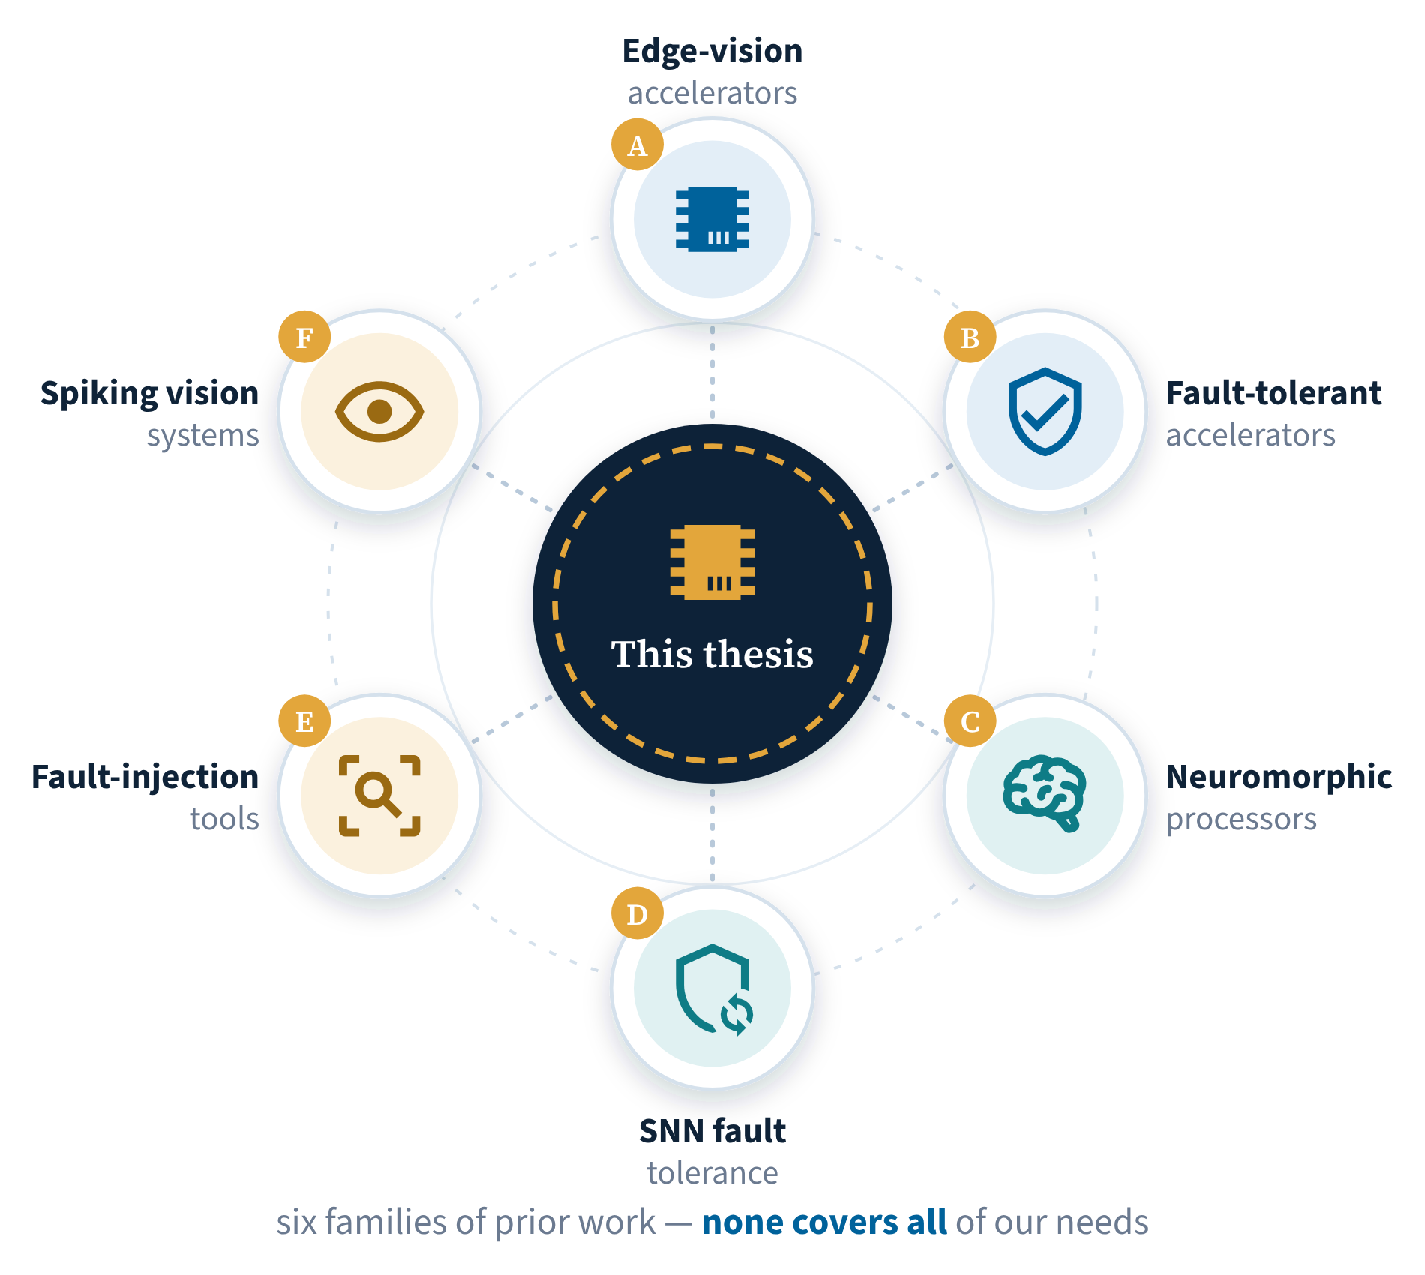
02
Literature Review
01 Introduction
02 Literature Review
03 Methodology
04 Results
05 Conclusion
‹
10 / 37
›
Notes:
کارهای پیشین را در شش خانواده دسته‌بندی کرده‌ایم: شتاب‌دهنده‌های بینایی لبه، شتاب‌دهنده‌های مقاوم به خطا، پردازنده‌های نورومورفیک، تحمل خطای SNN، ابزارهای تزریق خطا و سیستم‌های بینایی اسپایکی.

Slide 11
02 · LITERATURE REVIEW
Where This Thesis Stands
01
Introduction
Family | Work | Edge vision | Hardware |  | Accelerator type | Fault tolerance |  | Fault-assessment campaign | On-chip learning
 |  |  | ASIC | FPGA |  | Permanent | Transient
A Edge-vision accelerators | Eyeriss · JSSC 2017 | ✓ | ✓ 65 nm | ✗ | CNN PE array | ✗ | ✗ | ✗ | ✗
 | Suh et al. (UAV) · TRETS 2023 | ✓ | ✗ | ✓ | CNN engine | ✗ | ✗ | ✗ | ✗
B Fault-tolerant accelerators | Zhang et al. · VTS 2018 | ✗ | ◐ model | ✗ | Systolic array | ✓ stuck-at | ✗ | behavioural simulation | ✗
 | YOLO on Versal (BYU) · 2026 | ◐ space | ✗ | ✓ | CNN engine | ✗ | ✓ SEU | config-memory injection + proton beam | ✗
C Neuromorphic processors | ODIN · TBioCAS 2019 | ◐ MNIST | ✓ 28 nm | ✗ | Neuromorphic NPU | ✗ | ✗ | ✗ | ✓
 | Speck · Nat. Commun. 2024 | ✓ DVS | ✓ | ✗ | Neuromorphic NPU | ✗ | ✗ | ✗ | ✗
 | Loihi 2 · 2021 | ✗ | ✓ Intel 4 | ✗ | Neuromorphic NPU | ✗ | ✗ | ✗ | ✓
D SNN fault tolerance | Spyrou et al. · DATE 2021 | ◐ N-MNIST | ✗ | ✗ | SW model | ✓ dead / sat. | ✗ | behavioural | ✗
 | SoftSNN · DAC 2022 | ◐ MNIST | ✓ 65 nm | ✗ | Neuromorphic NPU | ✗ | ✓ soft err. | behavioural | ✗
 | RescueSNN · Front. Neuro. 2023 | ◐ MNIST | ✓ 65 nm | ✗ | Neuromorphic NPU | ✓ stuck-at | ✗ | behavioural | ✗
E Fault-injection tools | ShadowFI · IEEE Access 2025 | ✗ | ✓ netlists | ✓ emul. | GPU units | — | — | gate-level · 2-valued · SDC / DUE / masked | ✗
 | SpikeFI · 2024 | ✗ | ✗ | ✗ | GPU (SW) | — | — | software (PyTorch) | ✗
F Spiking vision systems | Kheradpisheh et al. · 2018 | ✗ | ✗ | ✗ | CPU / GPU (SW) | ✗ | ✗ | ✗ | ◐ STDP, SW
 | SpikeYOLO · ECCV 2024 | ✗ | ✗ | ✗ | GPU (SW) | ✗ | ✗ | ✗ | ✗
★ | This thesis | ✓ µW cores | ✓ Sky130 | ✗ | Neuromorphic NPU | ✓ all nodes | ◐ assessed | gate-level · 4-valued · certified bracket | ✓ STDP
02
Literature
03
Methodology
04
Results
05
Conclusion
✓ yes ◐ partial / model / assessed only ✗ no Edge vision = on a low-power edge device, not a GPU / PC · NPU = neural processing unit (neuromorphic) · systolic / PE array = dense DNN accelerator
Only this thesis combines edge vision · permanent-fault tolerance · a faithful campaign · on-chip learning
M.Sc. Thesis
Chen 2017 · Suh 2023 · Zhang 2018 · BYU 2026 · Frenkel 2019 · Yao 2024 · Davies 2021 · Spyrou 2021 · Putra 2022, 2023 · Guerrero-Balaguera 2025 · Spyrou 2024 · Kheradpisheh 2018 · Luo 2024
‹
11 / 37
›
Notes:
در این جدول از هر خانواده دو یا سه کار شاخص آمده است. Edge vision یعنی بینایی روی دستگاه کم‌مصرف، نه GPU یا PC. شتاب‌دهنده‌های نورومورفیک یادگیری دارند ولی تحمل خطا ندارند. کارهای تحمل خطای SNN یا فقط خطای گذرا را می‌پوشانند یا فقط دائمی را، و ارزیابی‌شان رفتاری است. ابزارها یا دومقداری‌اند یا نرم‌افزاری. تنها ردیفی که بینایی لبه، تحمل خطای دائمی، کمپین سطح گیت چهارمقداری با بازهٔ تضمین‌شده، و یادگیری روی تراشه را با هم دارد، این تز است.
اعداد و منبع: ODIN 28 nm · Eyeriss 65 nm · Loihi 2 Intel 4 · SoftSNN و RescueSNN 65 nm · ShadowFI روی netlist و FPGA.

Slide 12
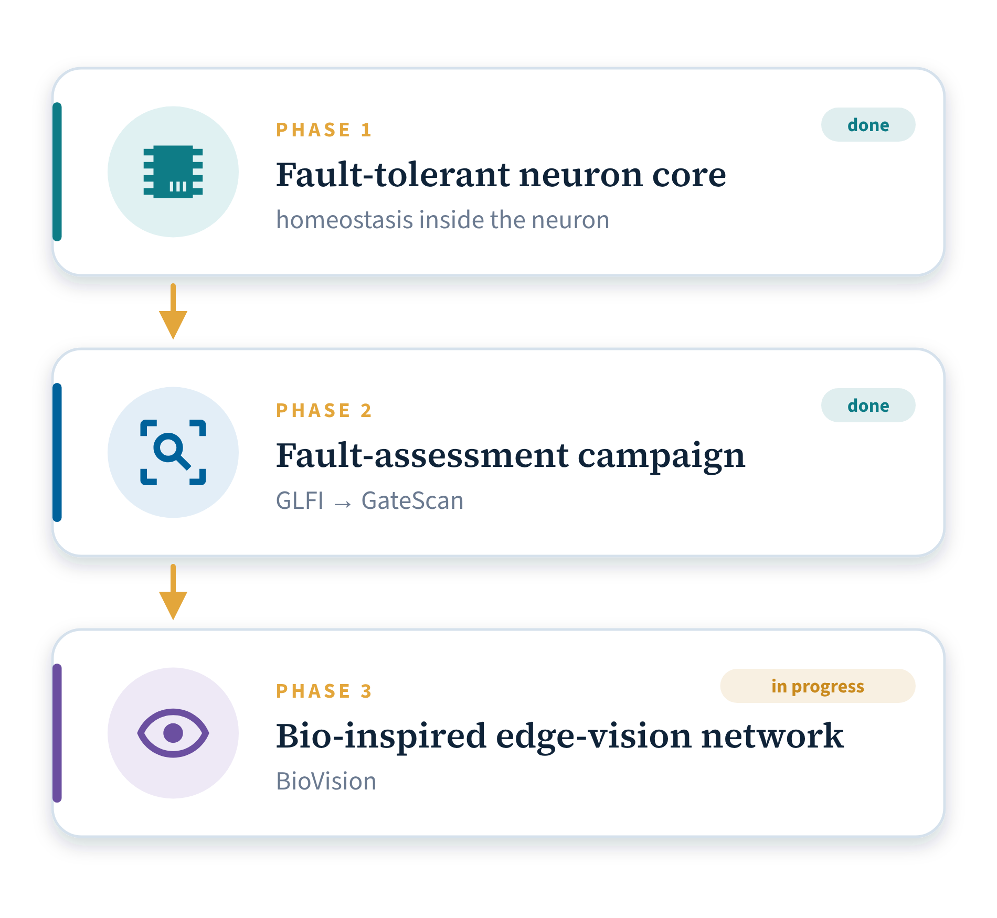
03
Methodology
01 Introduction
02 Literature Review
03 Methodology
04 Results
05 Conclusion
‹
12 / 37
›
Notes:
روش کار سه فاز دارد. اول هستهٔ نورونی مقاوم را ساختیم. بعد کمپین ارزیابی خطا را ساختیم تا بدانیم واقعاً چقدر مقاوم است. حالا آن را به یک شبکهٔ بینایی زیست‌الهام می‌رسانیم.

Slide 13
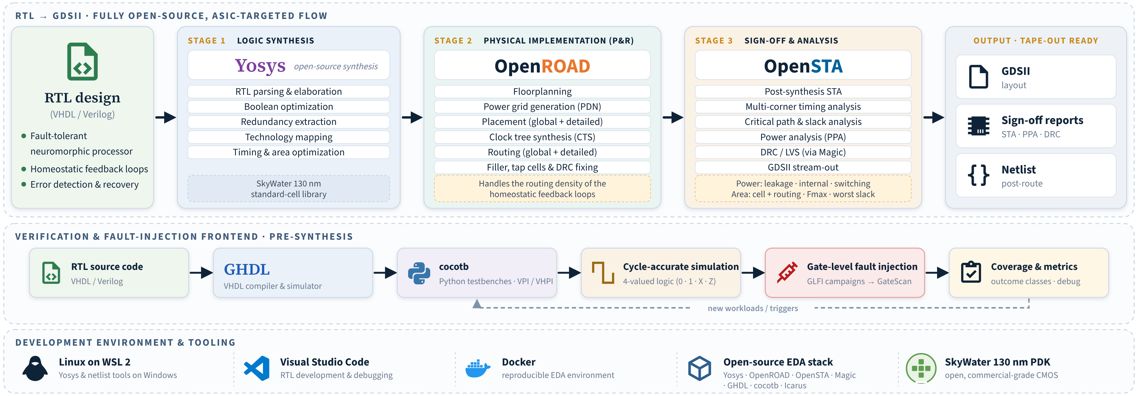
03 · METHODOLOGY
Our Path and Our Toolbox
01
Introduction
PHASE 1
PHASE 2
PHASE 3
Fault-tolerant neuron core
Fault-assessment campaign
Bio-inspired edge-vision network
Of the four vulnerable parts of an ODIN-style accelerator, we harden the Izhikevich / LIF neuron first — with Lyapunov-guided homeostasis, not redundancy.
Bonus: the adaptive threshold is also a learning rule — overhead ≈ only α, β, γ.
We build GLFI, grow it into GateScan, and test every node of the core with it.
We scale the hardened core into a network and build BioVision on it.
02
Literature
03
Methodology
04
Results
05
Conclusion
M.Sc. Thesis
Toolbox: Yosys · OpenROAD · OpenSTA · Magic · GHDL · cocotb · Icarus Verilog · SkyWater 130 nm PDK · WSL 2 · Docker · VS Code
‹
13 / 37
›
Notes:
ایدهٔ ما این بود: در شتاب‌دهنده‌ای مثل ODIN چهار جزء آسیب‌پذیر داریم و اول نورون را مقاوم می‌کنیم. به‌جای افزونگی، با قضیهٔ لیاپانوف یک آستانهٔ متغیر به معادله اضافه کردیم. همین آستانه خودش یک قاعدهٔ یادگیری است، پس یادگیری هم داخل نورون رفت و سربارش فقط سه ضریب است. بعد کمپین ارزیابی را ساختیم و هسته را تست کردیم، و بعد سراغ شبکه و BioVision رفتیم. همهٔ کار با ابزار متن‌باز انجام شد. چون باید به نت‌لیست دست می‌زدیم، Yosys لازم بود، و برای همین روی ویندوز WSL 2 بالا آوردیم.

Slide 14
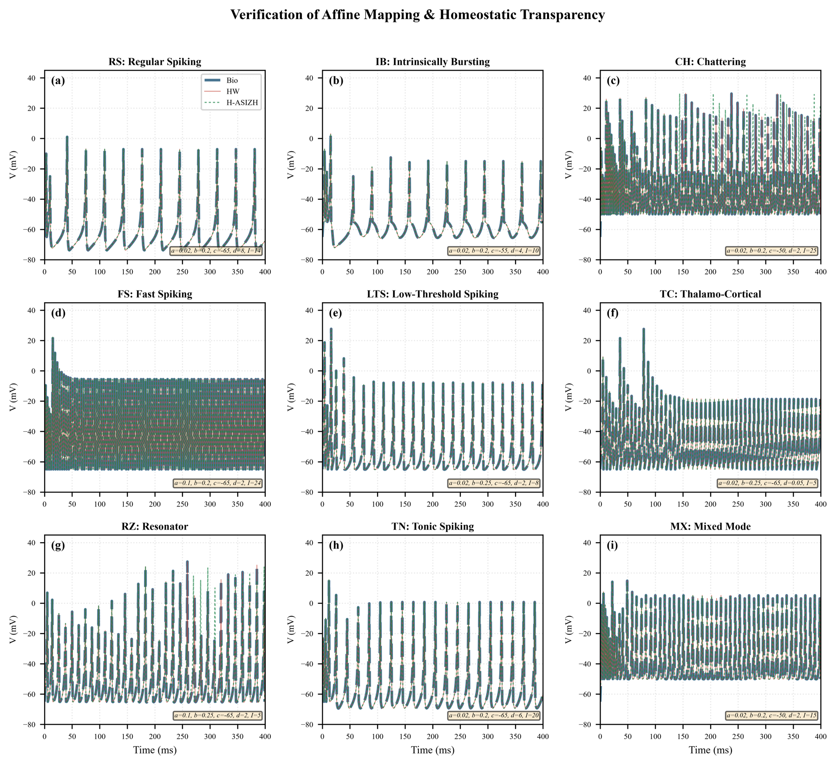
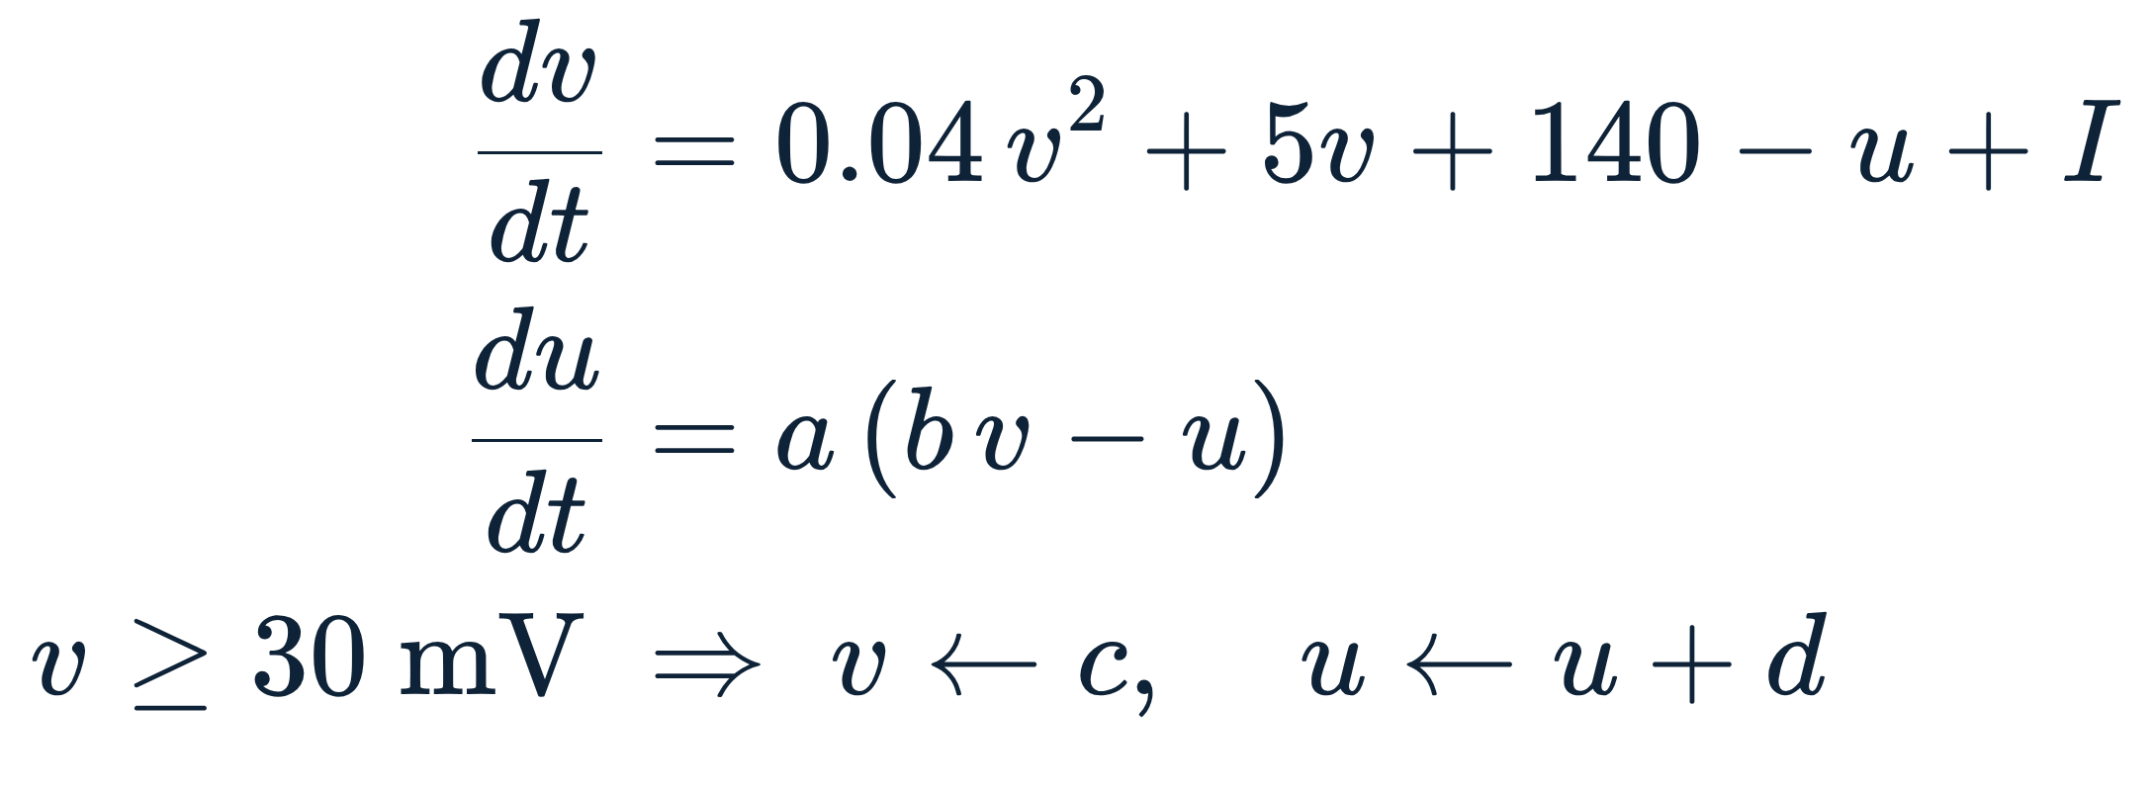
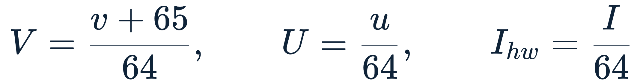
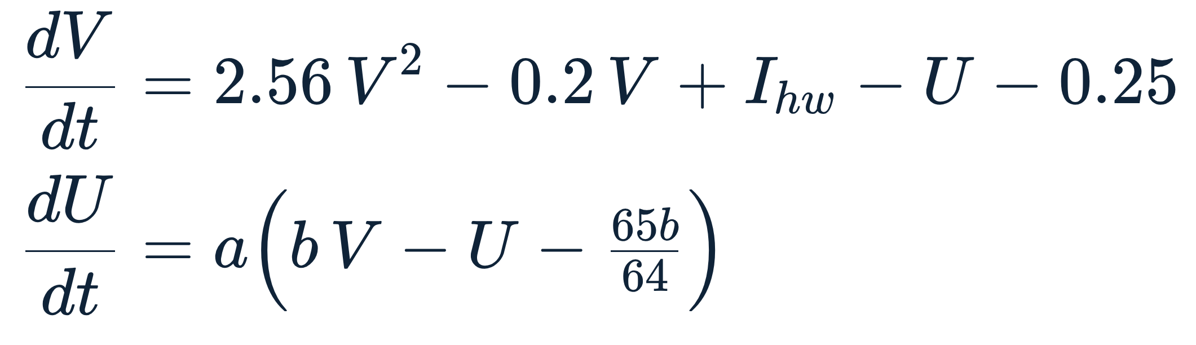
03 · METHODOLOGY
Phase 1 · Starting Point: the Izhikevich Neuron
01
Introduction
IZHIKEVICH MODEL (2003) · RICH FIRING FROM FOUR PARAMETERS a, b, c, d
02
Literature
03
Methodology
EXACT AFFINE MAP · ÷64 IS A FREE RIGHT-SHIFT
HARDWARE FORM · SAME NULLCLINES, SAME PHASE PORTRAIT
04
Results
05
Conclusion
Contraction keeps the state near [−0.5, 1.5]: free guard bits in the Q7.19 word.
Bio vs hardware model: the nine firing patterns overlap
Exact and shift-friendly — yet one stuck-at still drives it into a digital seizure
M.Sc. Thesis
Izhikevich, IEEE TNN 2003 · Roshani et al., H-ASIZH, IEEE TCAS-I (submitted), Sec. II
‹
14 / 37
›
Notes:
از نورون ایژیکویچ شروع کردیم، چون با چهار پارامتر رفتارهای شلیک غنی دارد. با نگاشت آفین V = (v+65)/64 تقسیم به یک شیفت تبدیل می‌شود. این نگاشت دقیق است: nullclineها و تصویر فاز حفظ می‌شوند و نُه الگو روی هم می‌افتند. انقباض حالت را نزدیک بازهٔ ‎−0.5 تا 1.5 نگه می‌دارد، پس در کلمهٔ Q7.19 بیت محافظ آزاد داریم. ولی هنوز یک stuck-at این نورون را به تشنج می‌برد.
اعداد و منبع: Ψ = −0.25 · RMSE نگاشت کمتر از 10⁻¹³ (مقاله؛ روی اسلاید نیامده).

Slide 15
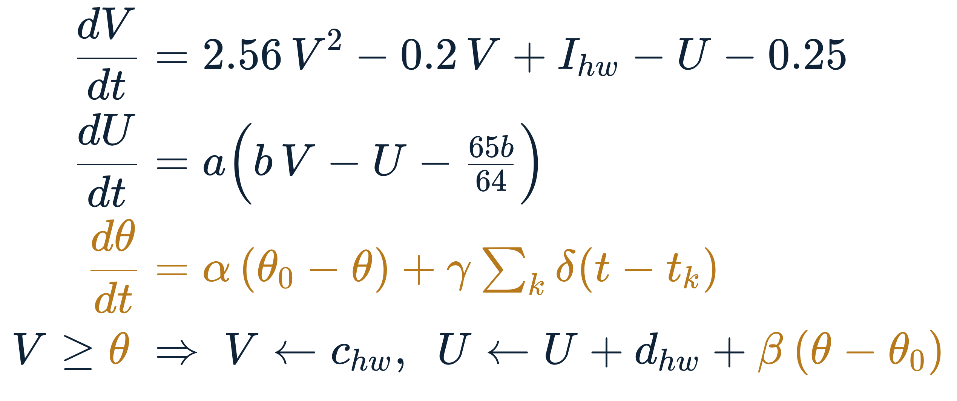
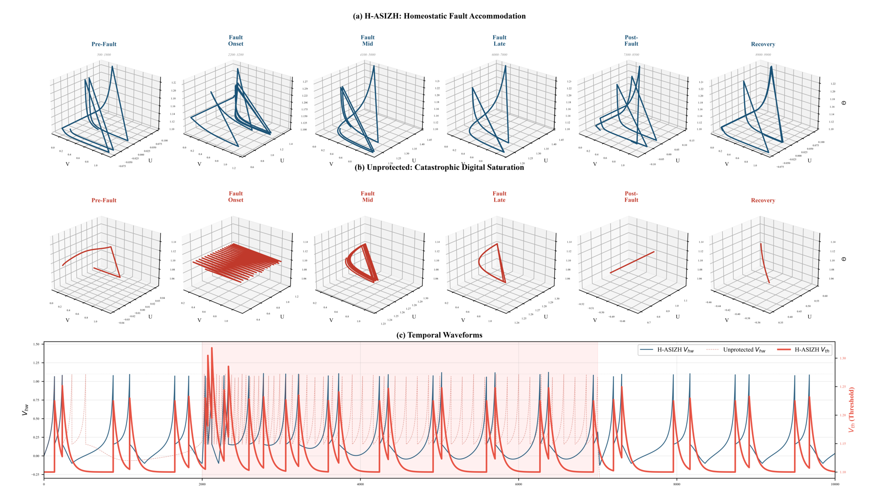
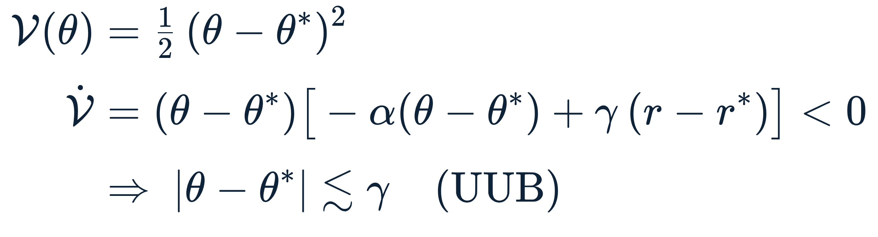
03 · METHODOLOGY
Adding Homeostasis, Guided by Lyapunov
01
Introduction
H-ASIZH · THE THRESHOLD θ BECOMES A SLOW STATE VARIABLE
02
Literature
03
Methodology
α = 2⁻⁶ leak · ≫ 6
γ = 2⁻³ penalty · ≫ 3
β = 2³ brake · ≪ 3
θ returns to θ₀ when healthy
every spike raises θ
deeper reset after a burst
04
Results
Normal: 2-D cycle · Fault: collapse · H-ASIZH: bounded 3-D attractor
LYAPUNOV ARGUMENT
The firing rate is uniformly ultimately bounded — the band is set by γ, not by the size of the fault.
05
Conclusion
θ makes the neuron its own controller — no external monitor, no redundancy
M.Sc. Thesis
Khalil, Nonlinear Systems · Slotine & Li, Applied Nonlinear Control · Roshani et al., TCAS-I (submitted), Sec. III
‹
15 / 37
›
Notes:
آستانه را به یک متغیر حالت کند تبدیل کردیم. هر اسپایک آن را γ بالا می‌برد و در غیاب اسپایک با α به θ₀ برمی‌گردد. β هم reset را بعد از یک انفجار عمیق‌تر می‌کند. تابع لیاپانوف نیم مربع فاصلهٔ θ از تعادل است و مشتقش در هر دو فاز بیش‌فعال و کم‌فعال منفی است. نتیجه این است که نرخ شلیک UUB است، و پهنای نوار نهایی را γ تعیین می‌کند، نه بزرگی خطا. یعنی نورون کنترل‌گر خودش است و نه ناظر بیرونی لازم دارد و نه افزونگی.
اعداد و منبع: α* = 2⁻⁶، γ* = 2⁻³، β* = 2³ از DSE (Algorithm 1) · θ₀ = 1.1.

Slide 16
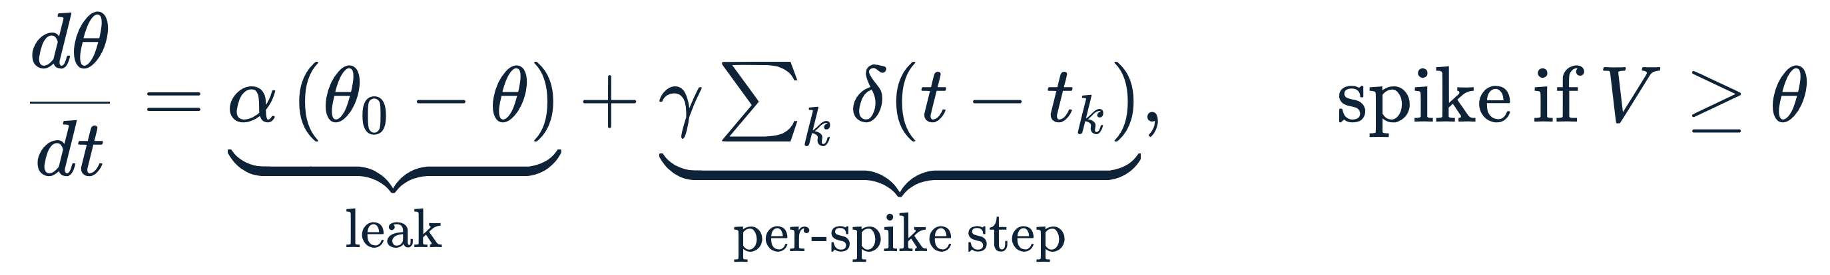
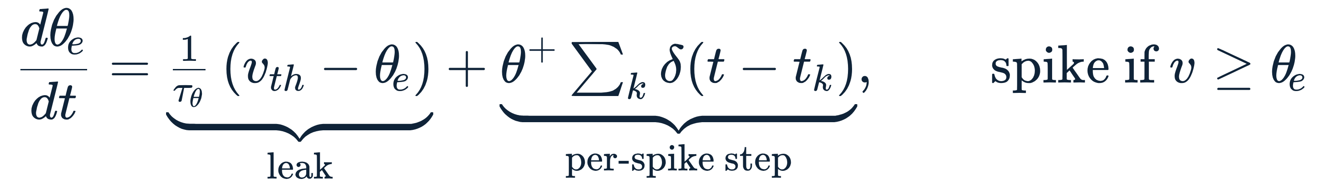
03 · METHODOLOGY
The Same Equation Is a Learning Rule
01
Introduction
OUR FAULT-TOLERANCE CONTROLLER (H-ASIZH)
02
Literature
≡
ADAPTIVE-THRESHOLD HOMEOSTASIS USED FOR UNSUPERVISED STDP LEARNING (DIEHL & COOK 2015)
03
Methodology
04
Results
Biology
Hardware
Learning
05
Conclusion
α ↔ Ca²⁺ clearance · γ ↔ Ca²⁺ influx per spike · β ↔ Ca²⁺-dependent hyperpolarization
Controller = three shifters, two adders, one comparator — no multiplier.
The same θ prevents neuron death and dominance in competitive learning.
Silicon bought for fault tolerance also buys on-chip learning — overhead ≈ α, β, γ
M.Sc. Thesis
Diehl & Cook, Front. Comput. Neurosci. 2015 (adaptive threshold for STDP learning) · Johnson et al., TCAS-I 2018 · Roshani et al., TCAS-I (submitted)
‹
16 / 37
›
Notes:
نکتهٔ جالب این است که همین معادله دقیقاً شکل آستانهٔ تطبیقی است که Diehl و Cook برای یادگیری STDP بدون ناظر استفاده کردند: نشت به سمت آستانهٔ پایه و یک پله در هر اسپایک. یعنی سیلیکونی که برای تحمل خطا خریدیم، یادگیری روی تراشه را هم می‌دهد، و سربار واقعی فقط α، β و γ است. از نظر زیستی هم این سه ضریب با ورود، پاک‌سازی و اثر کلسیم متناظرند.
اعداد و منبع: سخت‌افزار کنترل‌گر: سه شیفتر، دو جمع‌کننده و یک مقایسه‌گر (DSE مقاله).

Slide 17
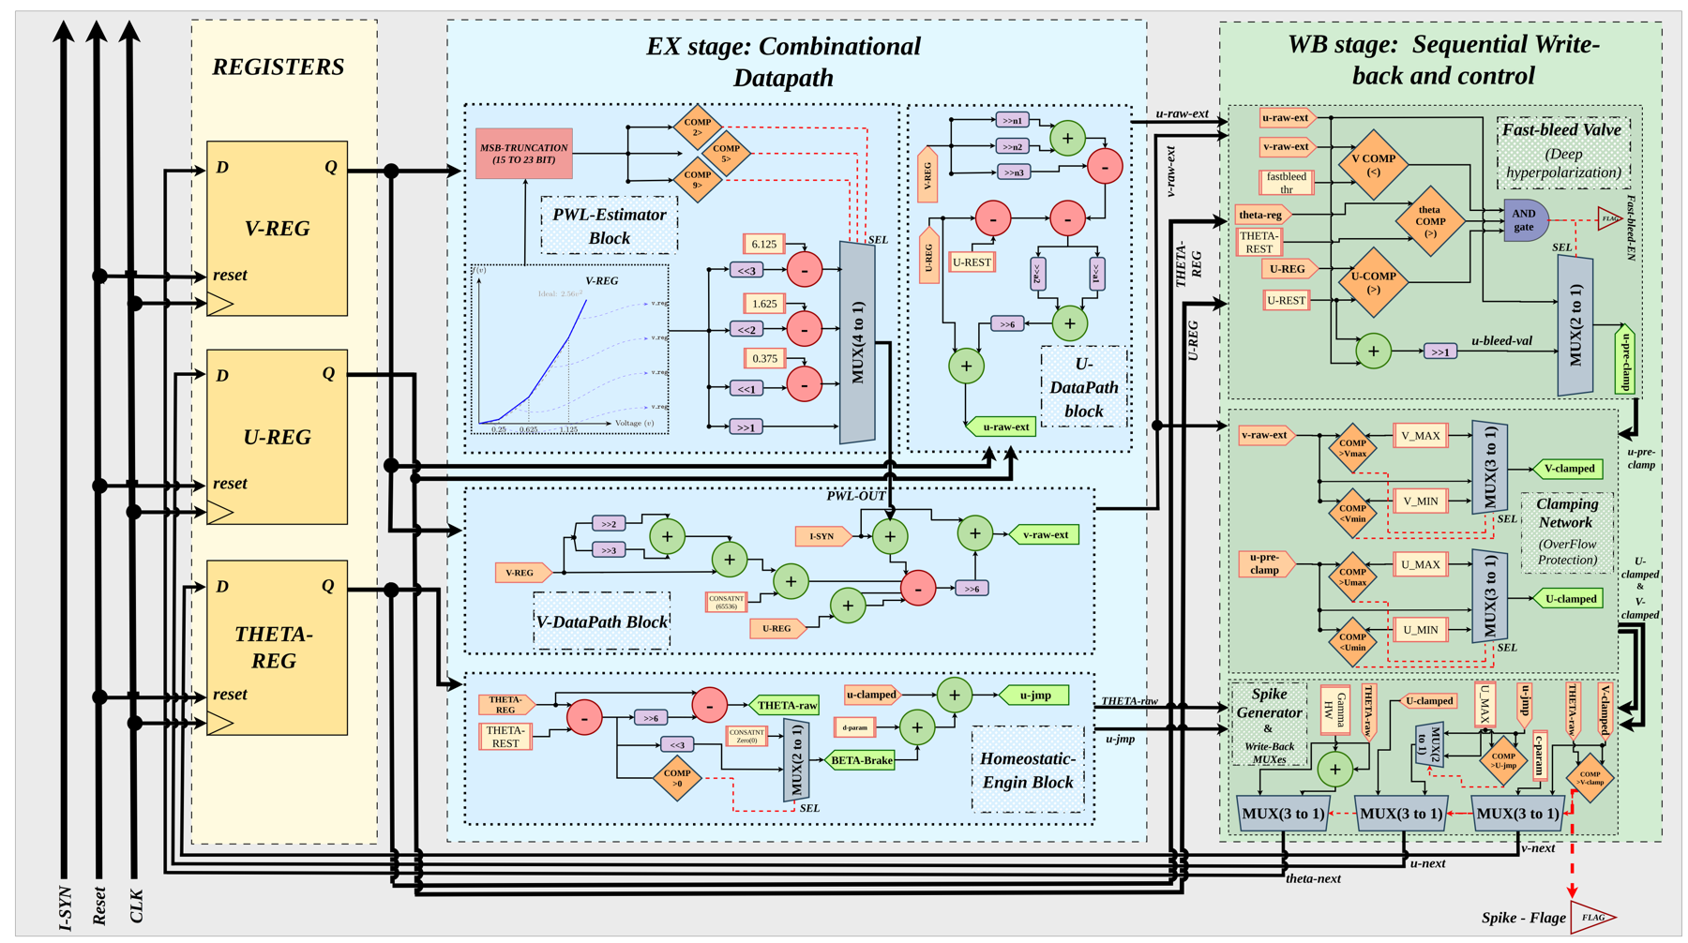
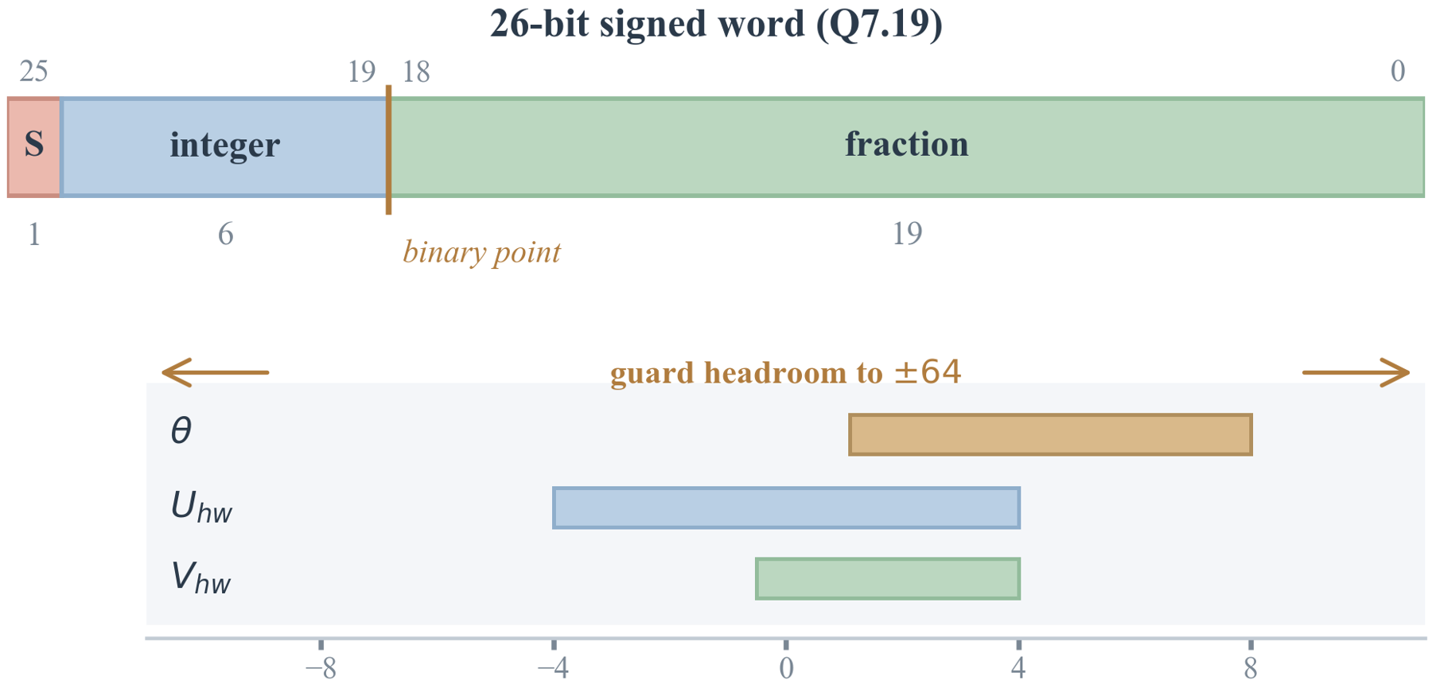
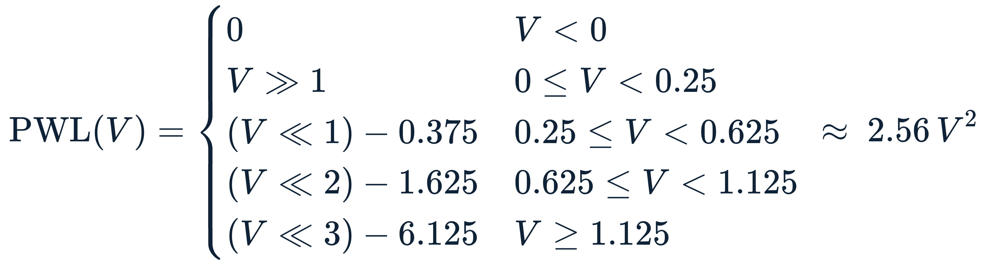
03 · METHODOLOGY
A One-Cycle, Multiplier-Free Micro-Architecture
01
Introduction
02
Literature
03
Methodology
V² WITHOUT A MULTIPLIER · 4-SEGMENT PWL
04
Results
05
Conclusion
EX: PWL estimator · V and U datapaths · homeostatic engine WB: clamping · fast-bleed valve · spike generator
1 update / cycle no latency jitter in a timing code
shifts & adds only no multiplier on the critical path
safety inside the core clamping · fast-bleed · β-brake
Placed and routed in SkyWater 130 nm — the controller adds only shifters, adders and a comparator
M.Sc. Thesis
Roshani et al., TCAS-I (submitted), Sec. IV, Figs. 5–6 · RTL: GLFI_fault_campaign/rtl/mark2_homeostatic.vhd
‹
17 / 37
›
Notes:
هسته یک مسیر دادهٔ تک‌سیکل است و هیچ ضرب‌کننده‌ای ندارد. جملهٔ درجه‌دو با یک PWL چهارقطعه‌ای ساخته می‌شود که شیب‌هایش توان دو هستند. clamp جلوی wrap-around را می‌گیرد، fast-bleed نورون را از بیش‌قطبی عمیق بیرون می‌کشد، و β-brake داخل هسته است. چون کد ما زمان اسپایک است، تأخیر باید ثابت باشد، و یک به‌روزرسانی در هر سیکل همین را تضمین می‌کند. پیاده‌سازی تا place and route روی SkyWater 130 nm انجام شده است.
اعداد و منبع: نقاط شکست PWL: 0.25، 0.625 و 1.125 · Q7.19: ۱ بیت علامت، ۶ بیت صحیح، ۱۹ بیت کسری.

Slide 18
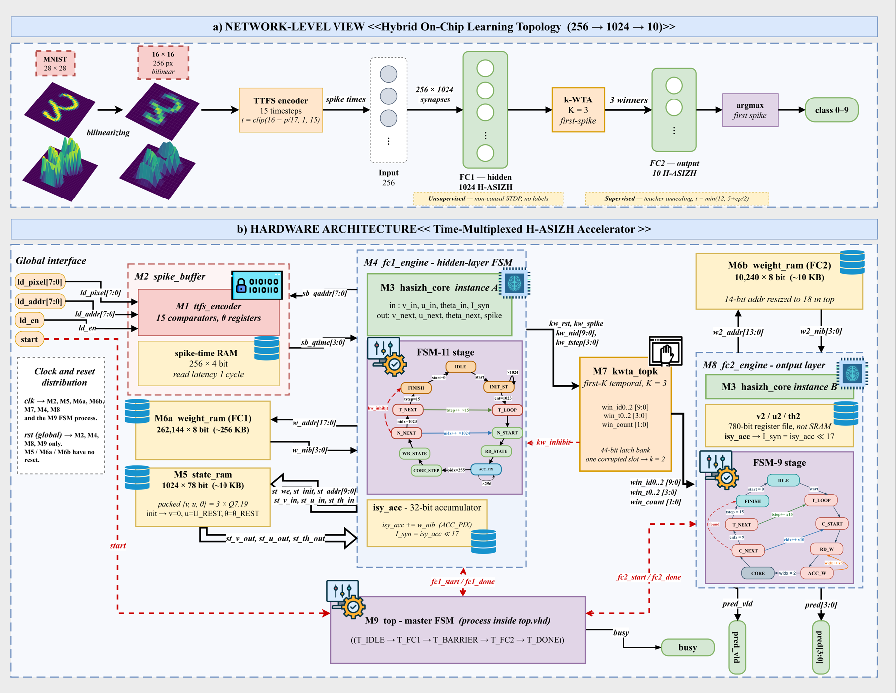
03 · METHODOLOGY
Case Study: Does Learning Survive on the Core?
01
Introduction
1
Network
256 → 1024 → 10, TTFS-coded, built only from our neuron cores.
02
Literature
2
On-chip learning
Hidden layer: unsupervised STDP with first-K winner-take-all (K = 3).
03
Methodology
3
Read-out
Output layer: delta rule with teacher annealing; the first spike decides the class.
04
Results
4
Hardware
05
Conclusion
Two physical cores serve all logical neurons (time-multiplexed), with weight and state RAMs under one master FSM.
One question for the results: does learning survive on the fault-tolerant core?
M.Sc. Thesis
Roshani et al., TCAS-I (submitted), Sec. VI, Fig. 8 · MNIST downsampled to 16 × 16, TTFS in 15 time steps
‹
18 / 37
›
Notes:
برای اینکه ببینیم یادگیری روی این هسته می‌ماند یا نه، یک سیستم کامل ساختیم. شبکهٔ 256 → 1024 → 10 است و کدگذاری TTFS دارد. لایهٔ پنهان با STDP بدون ناظر یاد می‌گیرد و خروجی با قاعدهٔ delta. فقط دو هستهٔ فیزیکی همهٔ نورون‌های منطقی را time-multiplexed اجرا می‌کنند. جواب را در بخش نتایج می‌گوییم.
اعداد و منبع: MNIST کوچک‌شده به 16×16 · TTFS در ۱۵ گام زمانی.

Slide 19
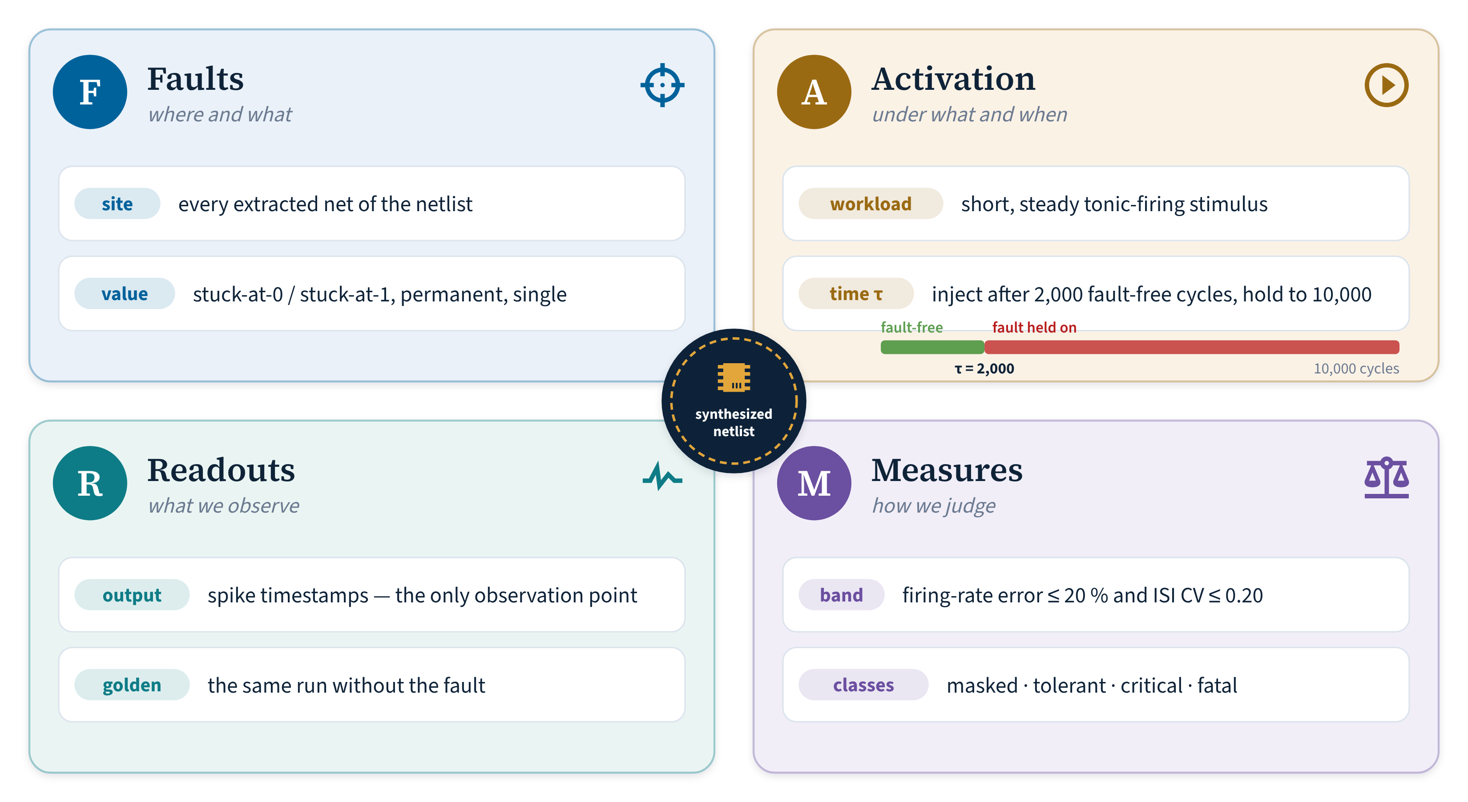
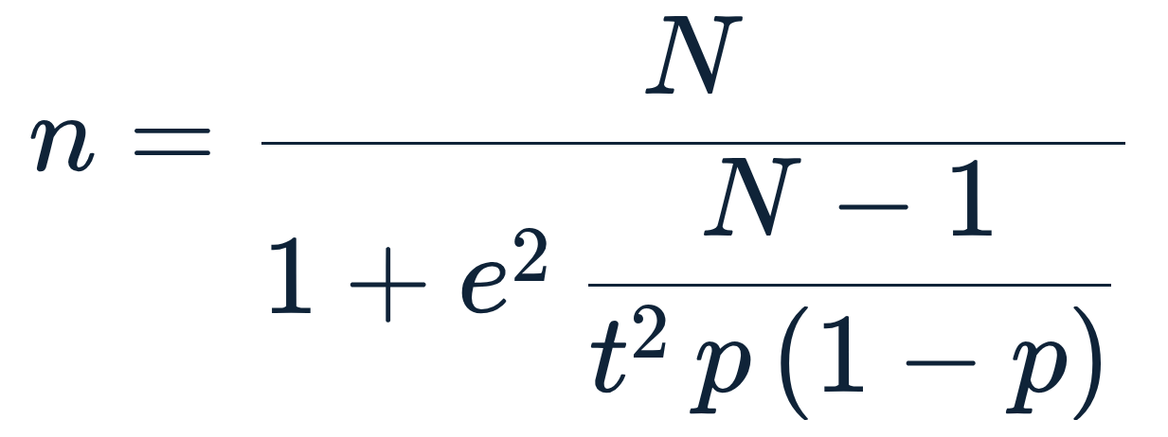
03 · METHODOLOGY
Phase 2 · How Do We Assess the Core?
01
Introduction
Phase 1 gave a core that rides out a parasitic current in simulation. Now: how do we assess it — fault by fault, on the real netlist?
Census, not sampling
02
Literature
LEVEUGLE SAMPLE SIZE
03
Methodology
One core has only a few thousand faults, so the sample is already most of N (e.g. N = 5,000 → n ≈ 3,300 at e = 1 %, 95 %).
04
Results
So we injected every site, in both polarities — no fault collapsing, no fault dropping.
05
Conclusion
Netlist · site and value · workload · injection time — every node, both polarities
M.Sc. Thesis
Arlat et al., IEEE TSE 1990 (FARM) · Leveugle et al., DATE 2009 · Roshani et al., TCAS-I (submitted), Sec. V
‹
19 / 37
›
Notes:
بعد از فاز ۱ هسته‌ای داشتیم که در شبیه‌سازی جلوی جریان انگلی می‌ایستاد. سؤال این بود که چطور دقیق ارزیابی‌اش کنیم. کمپین را با FARM طراحی کردیم: نت‌لیست سنتزشده، محل و مقدار تزریق، workload و زمان تزریق. هر خطا بعد از ۲۰۰۰ سیکل بدون خطا وارد می‌شود و تا ۱۰٬۰۰۰ سیکل می‌ماند، چون ثابت نشت ۶۴ سیکل است. چون یک هسته فقط چند هزار خطا دارد، نمونهٔ Leveugle تقریباً خود N می‌شد. پس سرشماری کردیم: همهٔ گره‌ها در هر دو قطب، بدون fault collapsing و بدون fault dropping.
اعداد و منبع: مثال Leveugle: N = 5,000 → n ≈ 3,300 در e = 1٪ و اطمینان ۹۵٪ (محاسبهٔ همین دک).

Slide 20
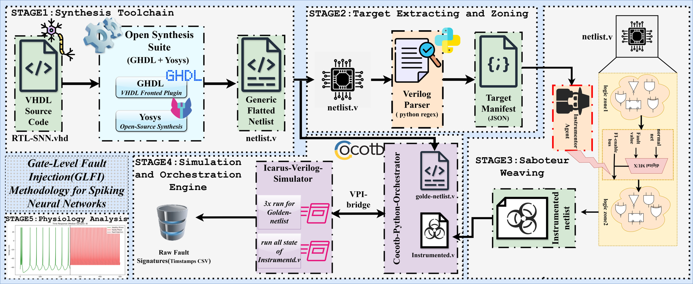
03 · METHODOLOGY
The GLFI Engine: Faults Woven Into the Netlist
01
Introduction
02
Literature
03
Methodology
04
Results
05
Conclusion
net = (fi_en && id==ID) ? fi_val : hook
Shadow Hook: one instrumented netlist serves the whole campaign
4-valued Icarus: X and Z propagate — no optimistic branch
Neuro-metric: masked · tolerant · critical · fatal
Faults are compiled into the circuit — not forced by the simulator
M.Sc. Thesis
Roshani et al., TCAS-I (submitted), Sec. V, Fig. 7 · github.com/aliroshanidino/GLFI_fault_campaign
‹
20 / 37
›
Notes:
موتور GLFI خطا را درون خود مدار کامپایل می‌کند، نه با دستور شبیه‌ساز. در هر محل یک MUX با گذرگاه fi_enable، fi_target_id و fi_value گذاشته می‌شود. چون fi_target_id ورودی سطح بالاست، سنتز نمی‌تواند حذفش کند، و وقتی تزریق خاموش است نت‌لیست با اصل یکی است. شبیه‌سازی چهارمقداری است، پس X و Z منتشر می‌شوند و نتیجه خوش‌بینانه نمی‌شود.

Slide 21
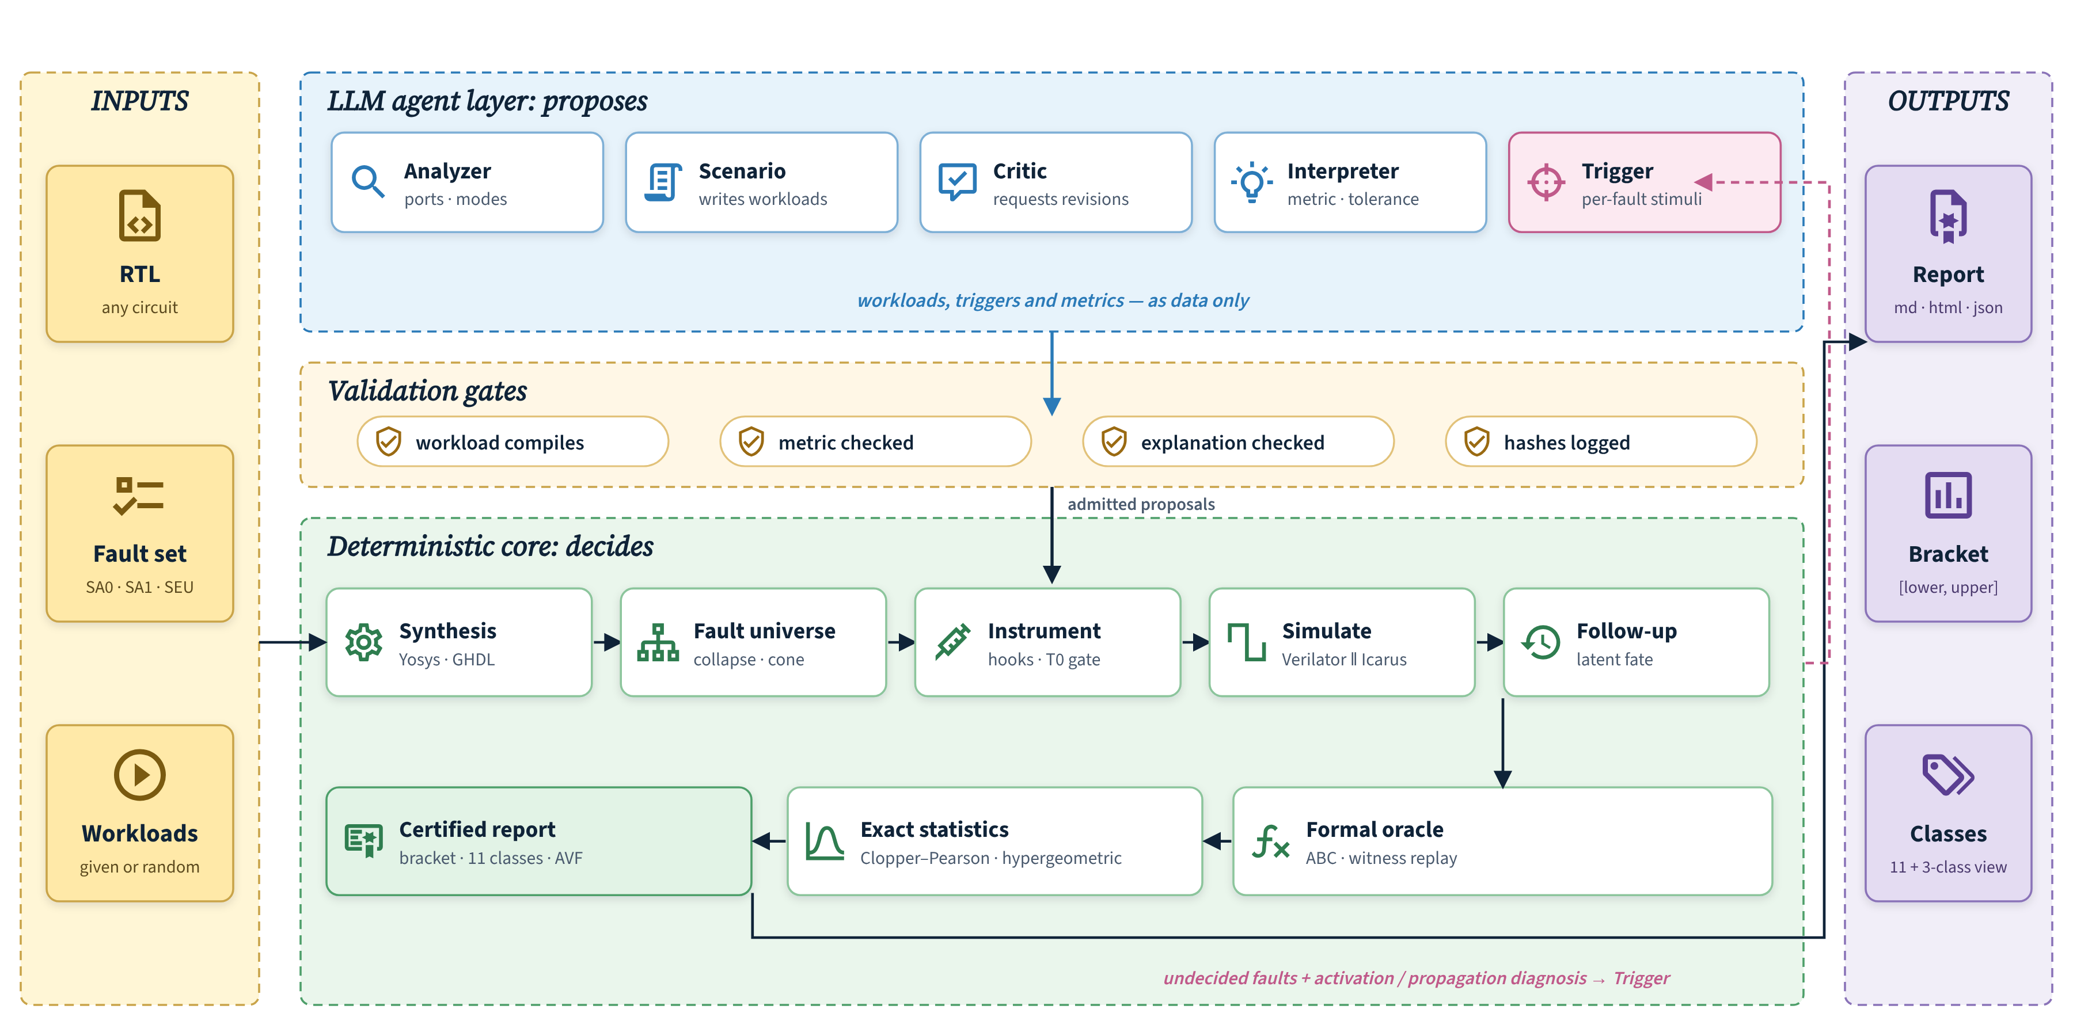
03 · METHODOLOGY
Spin-off: From GLFI to GateScan
01
Introduction
Any circuit in
GLFI grew into a general tool: give it RTL, it returns a certified report.
02
Literature
Agents only propose
03
Methodology
Five LLM roles write workloads, triggers and metrics — as data.
04
Results
The core decides
Two simulators and a formal oracle compute every verdict; a wrong agent can only widen the bracket.
05
Conclusion
Agents propose, the core decides — an answer that comes with a guarantee
M.Sc. Thesis
Roshani et al., GateScan, IEEE TCAD (draft), Fig. 1 · github.com/gatescan-dev/gatescanMarkIII
‹
21 / 37
›
Notes:
به‌عنوان محصول جانبی، GLFI را به یک ابزار عمومی رساندیم: GateScan. هر مداری را بدهید، یک گزارش تضمین‌شده برمی‌گرداند. پنج نقش LLM فقط workload، trigger و معیار را به‌صورت داده پیشنهاد می‌دهند. هر حکم را هستهٔ قطعی با دو شبیه‌ساز و یک اوراکل صوری می‌دهد. پس عامل اشتباه فقط بازه را گشادتر می‌کند و هرگز آن را غلط نمی‌کند.
اعداد و منبع: قضیهٔ ۳ مقالهٔ GateScan (استقلال از LLM) · در همهٔ آزمایش‌ها LLM همان Claude Opus 5.5 بود.

Slide 22
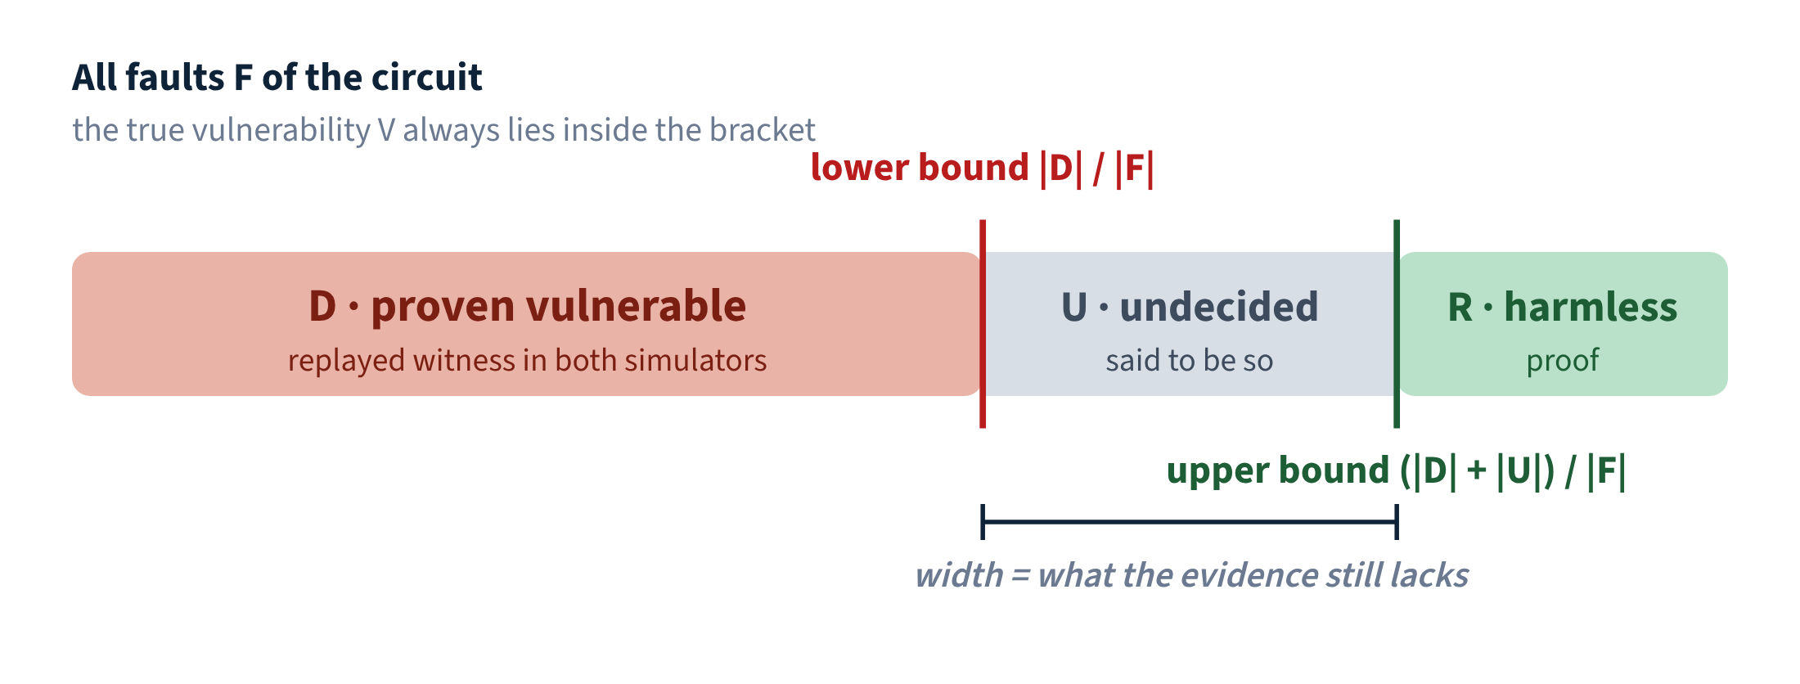
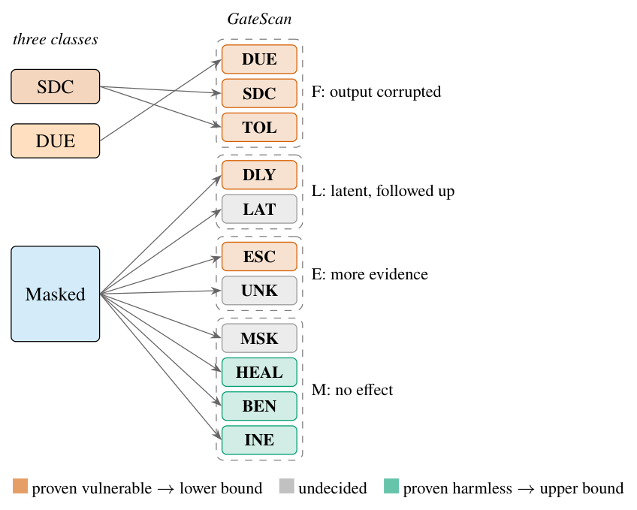
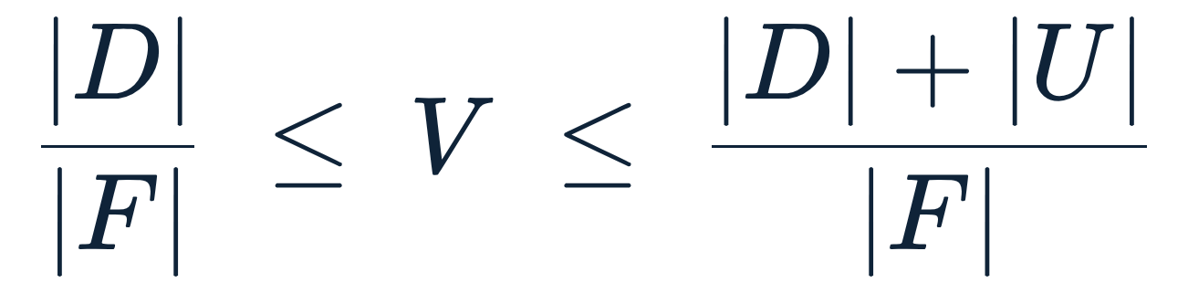
03 · METHODOLOGY
From Three Classes to Eleven — and a Certified Bracket
01
Introduction
02
Literature
03
Methodology
04
Results
“Masked” splits into four: ESC (a vulnerability with a replayed witness), MSK, BEN / HEAL and INE.
05
Conclusion
Exact intervals for every sampled share, and an escape certificate that bounds what still hides in U.
“Masked” is not harmless — we report what is proven, and say what is not
M.Sc. Thesis
Roshani et al., GateScan, IEEE TCAD (draft), Sec. III and Fig. 2 · Clopper & Pearson 1934 · hypergeometric and Hoeffding–Serfling intervals
‹
22 / 37
›
Notes:
در دید سه‌رده‌ای، masked خطای واقعاً بی‌خطر را با خطایی که workload هرگز فعالش نکرده مخلوط می‌کند. GateScan بر اساس شاهد ۱۱ رده می‌دهد. کران پایین خطاهایی است که شاهد بازپخش‌شده در دو شبیه‌ساز دارند. کران بالا همه چیز است منهای خطاهایی که بی‌خطر بودنشان اثبات شده. آسیب‌پذیری واقعی همیشه داخل این بازه است و پهنایش نشان می‌دهد شواهد هنوز چقدر کم است.
اعداد و منبع: بازه‌های Clopper–Pearson، hypergeometric و Hoeffding–Serfling.

Slide 23
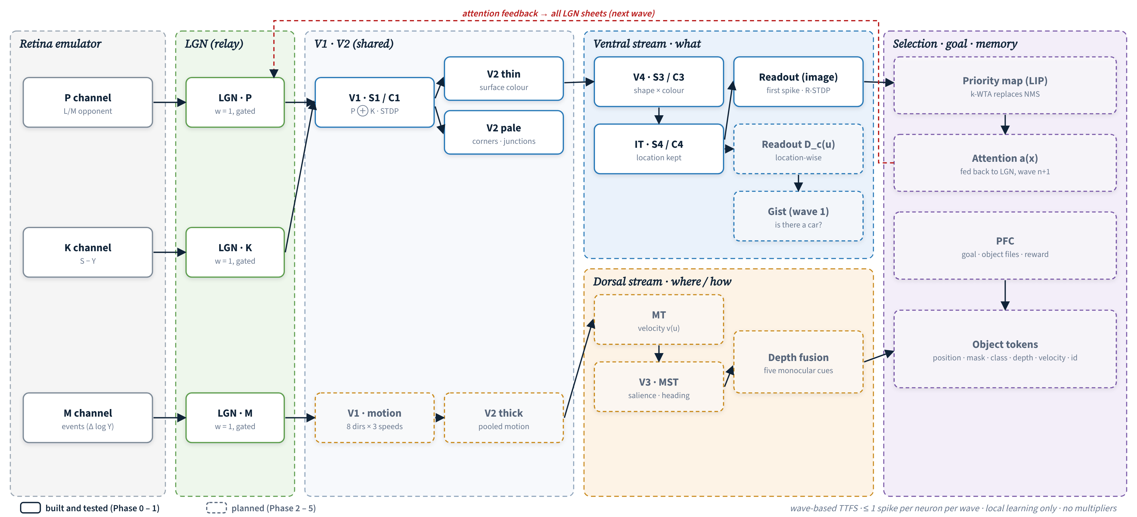
03 · METHODOLOGY
Phase 3 · From One Core to a Brain-Like Vision Network
01
Introduction
02
Literature
03
Methodology
04
Results
05
Conclusion
The ventral path is built and tested — motion, attention, memory and depth come next
M.Sc. Thesis
BioVision-SNN architecture (draw.io, 2026) · Kheradpisheh et al. 2018 · Mozafari et al. 2018 · Lamme & Roelfsema 2000 (feed-forward sweep vs recurrent waves)
‹
23 / 37
›
Notes:
در فاز سوم هسته را به یک سیستم بینایی مغزگونه می‌رسانیم. شبیه‌ساز شبکیه سه کانال P، K و M می‌سازد. LGN رله و دروازهٔ توجه است. V1 و V2 مشترک‌اند. مسیر شکمی «چه» را با حفظ مکان تشخیص می‌دهد و مسیر پشتی حرکت و عمق را. نقشهٔ اولویت با k-WTA جای NMS را می‌گیرد. مسیر شکمی ساخته و آزموده شده و بقیه برنامه‌ریزی شده است.
اعداد و منبع: T = 15 گام در هر موج · حداکثر یک اسپایک برای هر نورون در هر موج.

Slide 24
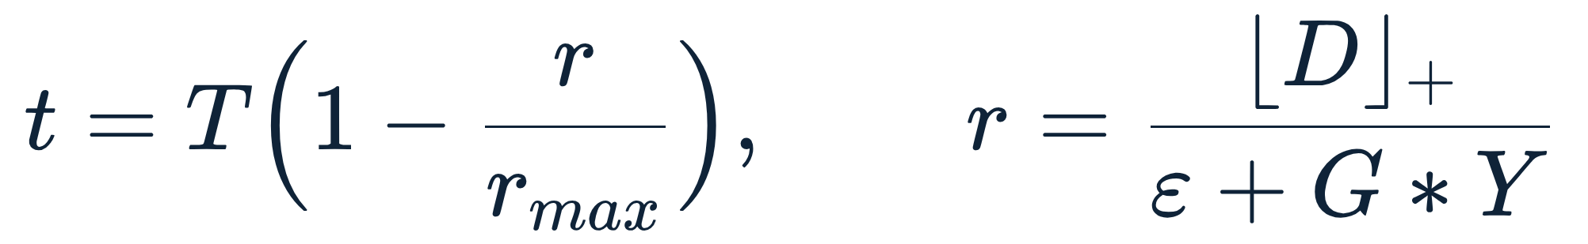
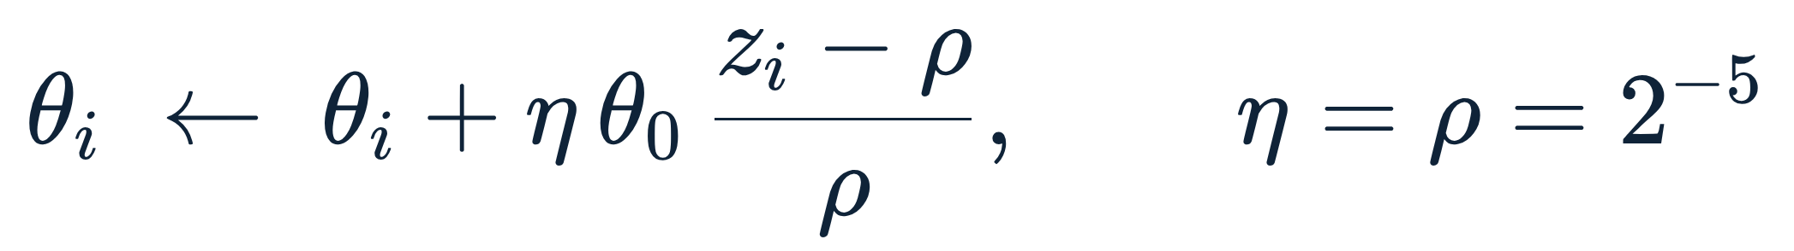
03 · METHODOLOGY
Hardware-Aware by Design
01
Introduction
Retina emulator
Wave-based TTFS
P, K and M channels in the log domain; intensity becomes a spike latency — no multipliers.
At most one spike per neuron per wave (T = 15 steps); feedback acts in the next wave.
02
Literature
wave 1
wave 2
wave 3
wave 4
03
Methodology
Local learning only
Two-sided homeostasis
Flat STDP in S1–S4, exponential STDP for motion, R-STDP for IT and the read-out; no backprop.
Lesson from Phase 1: the θ ≥ θ₀ floor silenced S1, so θ now moves both ways — still shifts only.
04
Results
S1–S4
flat STDP
motion
exp. STDP
IT · read-out
R-STDP
05
Conclusion
Biologically faithful and multiplier-free — every block maps to shifts, adds and compares
M.Sc. Thesis
BioVision-SNN Phase 1 report (notes 16, 26) · Mitchell logarithm · Brader, Senn & Fusi 2007 · Mozafari et al. 2018
‹
24 / 37
›
Notes:
دو معیار داشتیم: وفاداری زیستی و سخت‌افزار بی‌ضرب. شبکیه در حوزهٔ لگاریتم کار می‌کند و شدت را به تأخیر تبدیل می‌کند. یادگیری فقط محلی است و backpropagation ندارد. یک درس مهم از فاز ۱ هم داریم: کف θ ≥ θ₀ در H‑ASIZH لایهٔ S1 را بعد از همگرایی STDP خاموش کرد، پس هموستاز دوطرفهٔ نرخ جایش آمد، که هنوز فقط با شیفت ساخته می‌شود.
اعداد و منبع: η = ρ = 2⁻⁵ · N توان دو (2¹⁴، 2¹² و 2¹⁰).

Slide 25

04
Results
01 Introduction
02 Literature Review
03 Methodology
04 Results
05 Conclusion
‹
25 / 37
›
Notes:
حالا نتایج را به ترتیب فازها می‌گویم. هر عدد به منبعش ارجاع دارد.

Slide 26
04 · RESULTS
Phase 1 · Silicon Cost in SkyWater 130 nm
01
Introduction
 | Baseline | Homeostasis | + Light TMR | + Restoring Organ | Full TMR
Standard cells | 1,772 | 2,469 | 3,969 | 4,093 | 6,025
Cell overhead | 1.00× | 1.39× | 2.24× | 2.31× | 3.40×
Fmax (MHz) | 83.61 | 64.92 | 64.18 | 62.11 | 80.00
Total core power (µW) | 30.7 | 52.8 | 88.5 | 91.4 | 116.8
Energy per update (pJ) | 0.367 | 0.813 | 1.379 | 1.472 | 1.460
02
Literature
03
Methodology
04
Results
The in-neuron controller is cheap: 697 cells (1.39×) for θ, leak, penalty and brake.
Triplication multiplies everything: 3.40× cells, 3.80× power, 4.12× wire length.
05
Conclusion
Same energy, different safety: Restoring Organ 1.472 pJ vs full TMR 1.460 pJ per update (next slide).
A fault-tolerant Izhikevich neuron for under a tenth of a milliwatt
M.Sc. Thesis
Roshani et al., TCAS-I (submitted), Table II · OpenLane P&R, OpenSTA sign-off at the typical corner (1.8 V, 25 °C) · same 80,146.87 µm² floorplan for all five designs
‹
26 / 37
›
Notes:
هر پنج طرح با یک floorplan ثابت روی Sky130 پیاده شده‌اند. کنترل‌گر درون نورون فقط ۶۹۷ سلول، یعنی 1.39 برابر، هزینه دارد. TMR کامل 3.40 برابر سلول، 3.80 برابر توان و 4.12 برابر طول سیم می‌خواهد. یک نورون ایژیکویچ مقاوم به خطا زیر یک‌دهم میلی‌وات مصرف می‌کند. Restoring Organ و TMR کامل تقریباً هم‌انرژی‌اند (1.472 در برابر 1.460 پیکوژول)، ولی ایمنی‌شان خیلی فرق دارد.
اعداد و منبع: Baseline: 1,772 سلول، 30.7 µW، 0.367 pJ · Homeostasis: 2,469، 52.8 µW، 0.813 pJ، 64.92 MHz · RO: 4,093، 91.4 µW، 1.472 pJ · TMR: 6,025، 116.8 µW، 1.460 pJ، 80 MHz.

Slide 27
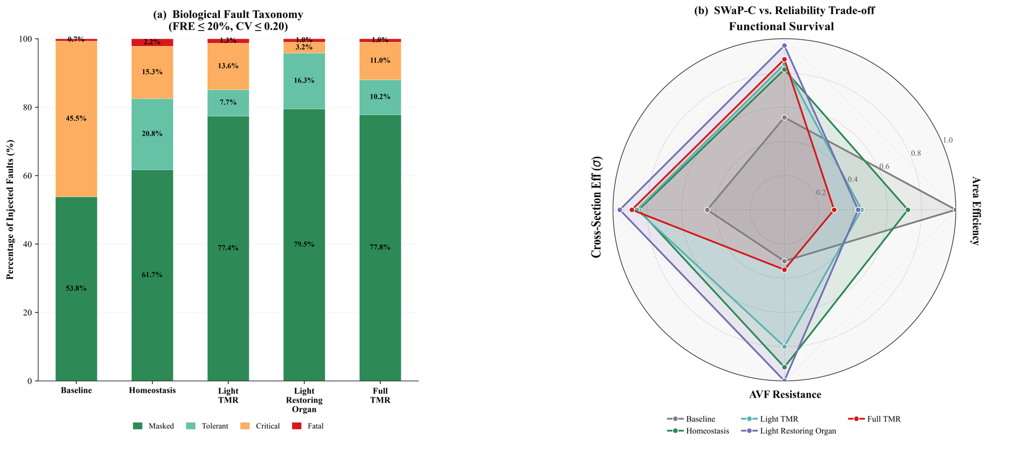
04 · RESULTS
Phase 1 · Fault Outcomes on the Netlist
01
Introduction
Dangerous faults (critical + fatal)
Baseline
46.2 %
02
Literature
Homeostasis
17.5 %
+ Light TMR
14.9 %
03
Methodology
+ Restoring Organ
4.2 %
Full TMR
12.0 %
04
Results
Homeostasis alone cuts critical faults 3× and creates a tolerant class (20.8 %). Restoring Organ: 4.2 % vs 12.0 % for full TMR, with 32 % fewer cells.
05
Conclusion
At equal energy per update — the adaptive core is almost 3× safer than full TMR
M.Sc. Thesis
Roshani et al., TCAS-I (submitted), Fig. 9 · exhaustive single stuck-at campaign, both polarities · FRE ≤ 20 % and CV ≤ 0.20
‹
27 / 37
›
Notes:
در کمپین کامل stuck-at، نورون بی‌حفاظت ۴۶٫۲٪ خطای خطرناک دارد. هموستاز به‌تنهایی این را به ۱۷٫۵٪ می‌رساند و یک ردهٔ tolerant ۲۰٫۸٪ می‌سازد. این همان سازگاری‌ای است که لیاپانوف پیش‌بینی می‌کرد. با Restoring Organ روی صفحهٔ کنترل به ۴٫۲٪ می‌رسیم، در حالی که TMR کامل ۱۲٪ است و ۳۲٪ سلول بیشتر دارد. با انرژی برابر برای هر به‌روزرسانی، هستهٔ تطبیقی تقریباً سه برابر ایمن‌تر است.
اعداد و منبع: Survival (masked + tolerant): 53.8٪ → 82.5٪ → 95.8٪ (RO) · کف 1.0٪ fatal روی netهای پس از voter.

Slide 28

04 · RESULTS
Phase 1 · Reliability per Unit of Silicon
01
Introduction
Vulnerability reduction divided by area growth. A protection pays for its silicon only when RFoM > 1.
02
Literature
Architecture | Cells | AVF | Vuln. reduction | Area growth | RFoM
Baseline | 1,772 | 0.462 | 1.00× | 1.00× | 1.00×
Homeostasis | 2,469 | 0.175 | 2.64× | 1.39× | 1.89×
+ Light TMR | 3,969 | 0.149 | 3.10× | 2.24× | 1.38×
+ Restoring Organ | 4,093 | 0.042 | 11.00× | 2.31× | 4.76×
Full TMR | 6,025 | 0.120 | 3.85× | 3.40× | 1.13×
03
Methodology
04
Results
05
Conclusion
Replication is self-limiting — homeostasis lowers AVF without copying anything
M.Sc. Thesis
Roshani et al., TCAS-I (submitted), Table III and Eq. (26) · first-order screening ratio under the single-fault model, not a lifetime
‹
28 / 37
›
Notes:
RFoM کاهش آسیب‌پذیری را بر رشد مساحت تقسیم می‌کند. محافظتی ارزش سیلیکونش را دارد که RFoM آن بیشتر از یک باشد. TMR کامل آسیب‌پذیری را 3.85 برابر کم می‌کند، ولی چون 3.40 برابر سلول دارد RFoM آن فقط 1.13 است. هموستاز به‌تنهایی 1.89 و با Restoring Organ 4.76 است. تکثیر ذاتاً خودمحدودکننده است، ولی هموستاز AVF را بدون تکثیر چیزی کم می‌کند.
اعداد و منبع: RFoM: Homeostasis 1.89× · Light TMR 1.38× · RO 4.76× · Full TMR 1.13×.

Slide 29
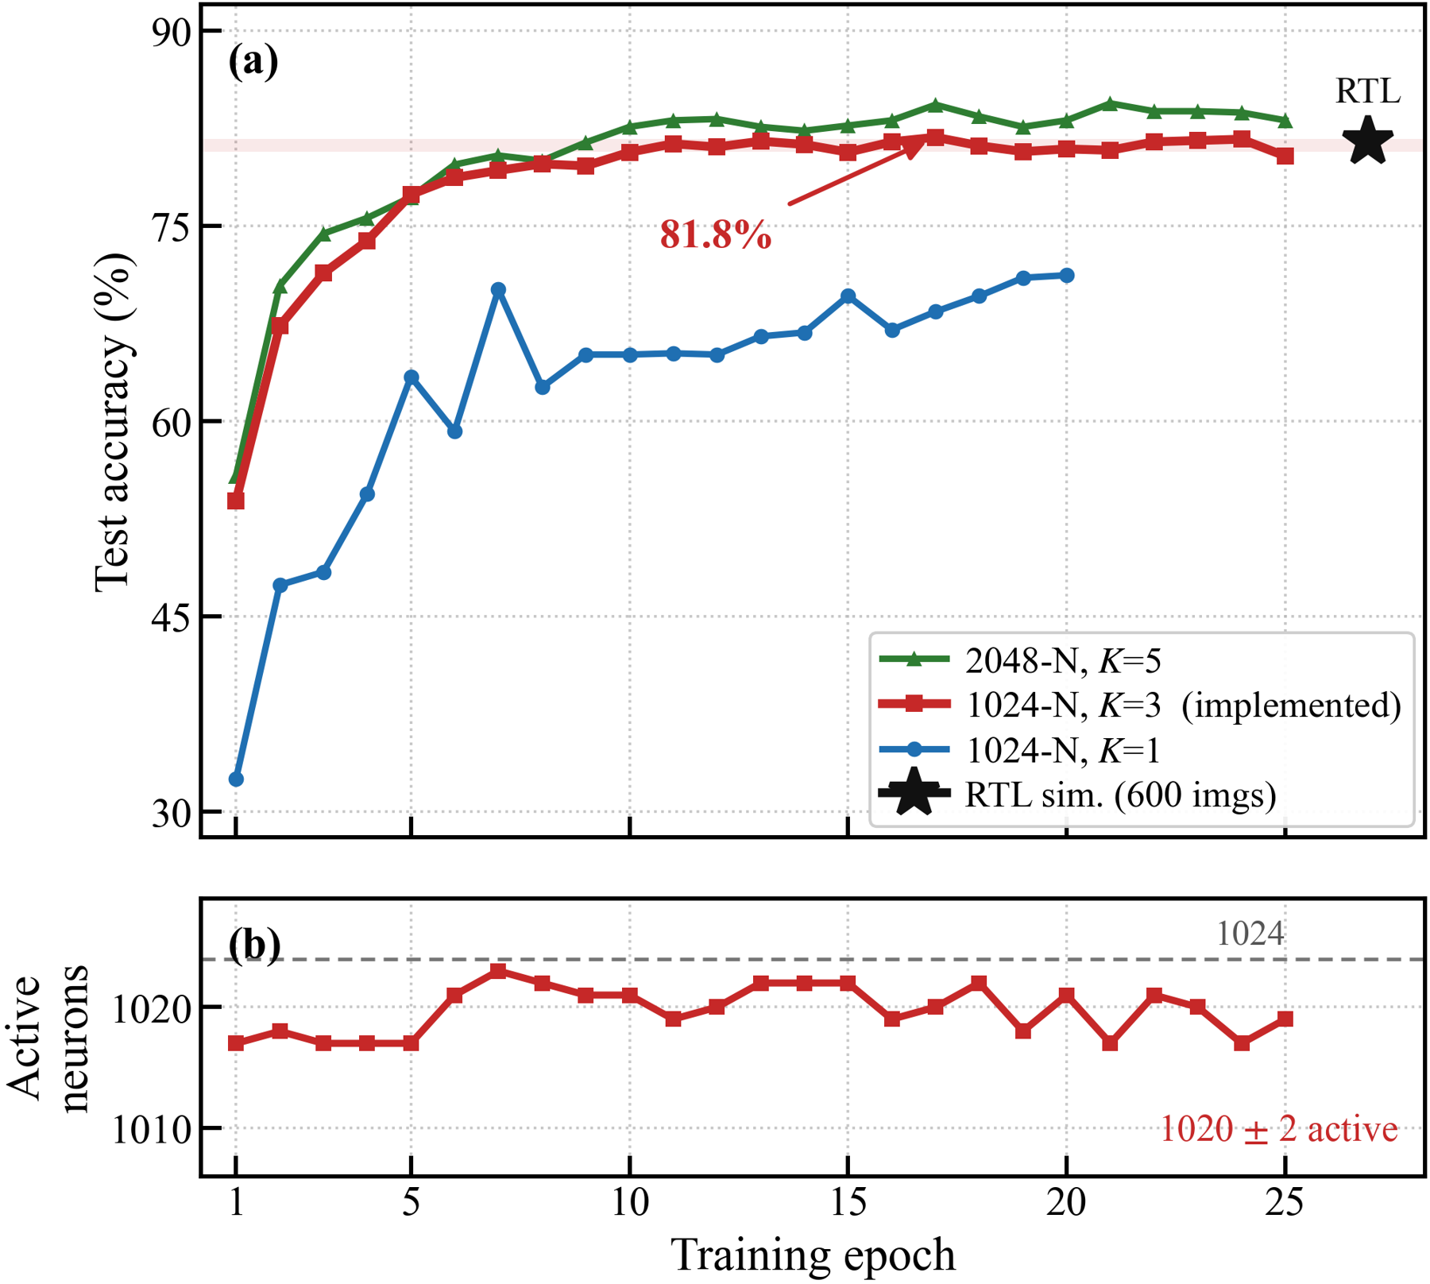
04 · RESULTS
Phase 1 · Learning Survives on the Core
01
Introduction
81.8 %
peak test accuracy (K = 3) · 81.2 ± 0.5 % over the last five epochs
02
Literature
81.5 %
end-to-end RTL simulation on 600 test images — within one standard error
03
Methodology
1020 ± 2 / 1024
hidden neurons stay active in all 25 epochs — no death, no dominance
04
Results
182.8 µW
05
Conclusion
both hardened cores together · 0.177 µW per logical neuron
Fault tolerance did not cost learning — it kept the population alive
M.Sc. Thesis
Roshani et al., TCAS-I (submitted), Sec. VII-E and Fig. 10 · 25 epochs on 10,000 MNIST images, evaluated on 2,000 · 256 → 1024 → 10, K = 3
‹
29 / 37
›
Notes:
یادگیری روی هستهٔ مقاوم باقی ماند. دقت به ۸۱٫۸٪ رسید و در پنج epoch آخر 81.2 ± 0.5٪ پایدار ماند. شبیه‌سازی RTL کامل روی ۶۰۰ تصویر ۸۱٫۵٪ داد که در حد یک خطای استاندارد از مدل نرم‌افزاری است. نکتهٔ مهم: ۱۰۲۰ از ۱۰۲۴ نورون در همهٔ ۲۵ epoch فعال ماندند. همان آستانهٔ تطبیقی که جلوی فرار نورون معیوب را می‌گیرد، جلوی مرگ و سلطهٔ نورون‌ها در یادگیری رقابتی را هم می‌گیرد. هر نورون منطقی فقط ۰٫۱۷۷ میکرووات مصرف دارد.
اعداد و منبع: ۲۵ epoch روی ۱۰٬۰۰۰ تصویر و ارزیابی روی ۲۰۰۰ · 2048-N با K = 5 حدود 83 تا 84.5٪.

Slide 30
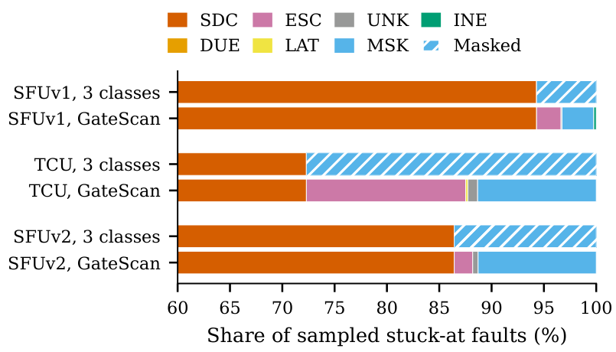
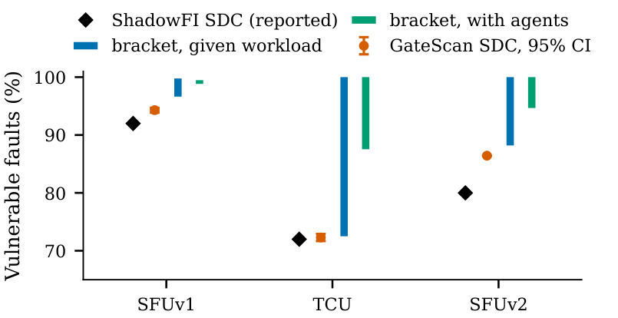
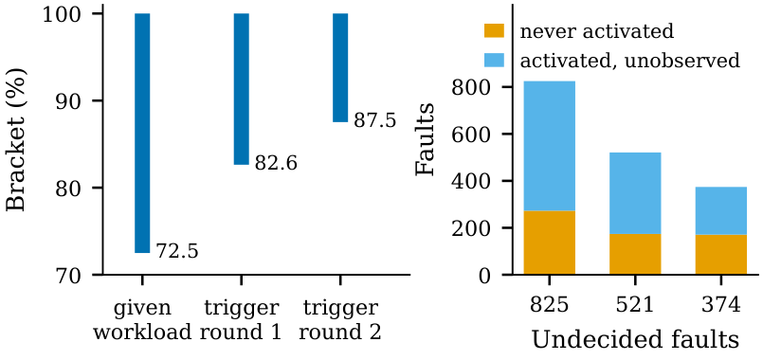
04 · RESULTS
Phase 2 · What the Three-Class View Hides
01
Introduction
02
Literature
03
Methodology
13–55 % of “masked” faults are proven vulnerable (ESC)
04
Results
72.5 → 87.5 % TCU lower bound after two trigger rounds
[3.2, 99.6] bracket on b18, where the point estimate says 3.2 %
05
Conclusion
0 disagreements in 1,834 two-engine runs · 165/165 gates
A point estimate hides what the campaign does not know — the bracket shows it
M.Sc. Thesis
Roshani et al., GateScan, IEEE TCAD (draft), Table II, Figs. 3, 4 and 6 · ShadowFI benchmarks (SFUv1, TCU, SFUv2) and twenty ITC’99 circuits
‹
30 / 37
›
Notes:
روی سه بنچمارک ShadowFI، بین ۱۳ تا ۵۵٪ خطاهایی که دید سه‌رده‌ای masked می‌نامد، با شاهد بازپخش‌شده آسیب‌پذیر ثابت شدند. عامل تریگر کران پایین TCU را در دو دور از ۷۲٫۵ به ۸۷٫۵٪ رساند. روی b18 تخمین نقطه‌ای ۳٪ است، یعنی «مدار مقاوم است»، ولی بازه [3.2, 99.6] می‌گوید کمپین تقریباً هیچ نمی‌داند. هستهٔ GateScan هم اعتبارسنجی شده: ۱۶۵ دروازه از ۱۶۵ گذشت و ۱۸۳۴ آزمایش دوموتوره بدون حتی یک اختلاف بود.
اعداد و منبع: ESC: 70 از 171 (SFUv1)، 457 از 831 (TCU)، 48 از 369 (SFUv2) · آزمون جهش 22 از 23.

Slide 31
04 · RESULTS
Phase 3 · BioVision Results So Far
01
Introduction
PHASE 0 · REPRODUCING THE REFERENCE NETWORKS
PHASE 1 · COLOUR RETINA + VENTRAL PATH, MULTIPLIER-FREE
Front, dataset | Paper | Ours
RL, Caltech (Mozafari et al.) | 98.9 ± 0.4 | 98.65 ± 0.49
SVM, Caltech (Kheradpisheh et al.) | 99.1 ± 0.2 | 98.96 ± 0.25
SVM, MNIST | 98.4 | 98.52 ± 0.06
SVM, ETH-80, 5/5 split | 82.8 | 84.25 ± 3.49
89.42 ± 1.18 % RL, Caltech four classes — above the 85 % target
72.86 ± 2.22 % RL, ETH-80 5/5 — training still rising at epoch 80
02
Literature
≈ float multiplier-free retina and learning: 73.48 vs 72.56 % (validation)
03
Methodology
4× fewer spikes magno alone ≈ colour on ETH-80 (71.95 vs 71.34 %)
04
Results
What Phase 1 taught us
• Colour P+K helps on validation (+6.7 %), but the K channel also coded the blue ETH-80 background — found and removed.
• Fixed contrast thresholds are fragile under gamma (72 → 11 %); local contrast normalisation removes it at a 3.7 % cost.
05
Conclusion
• The H-ASIZH floor θ ≥ θ₀ silenced S1 after STDP converged — replaced by two-sided rate homeostasis.
Local learning, no multipliers — classification works; detection on COCO is next
M.Sc. Thesis
BioVision-SNN Phase 0 and Phase 1 reports (notes 15, 16, 26) · test accuracy, mean ± std over seeds · paper values are best-epoch, ours are selected on validation unless noted
‹
31 / 37
›
Notes:
در فاز ۰ شبکه‌های مرجع را بازتولید کردیم و در MNIST و ETH-80 حتی از مقاله بهتر شدیم. در فاز ۱ شبکیهٔ رنگی و مسیر شکمی بی‌ضرب را ساختیم. روی Caltech چهاردسته‌ای به ۸۹٫۴٪ رسیدیم که بالای هدف ۸۵٪ است. روی ETH-80 هنوز ۷۲٫۹٪ هستیم و آموزش ناتمام است. نسخهٔ بی‌ضرب هم‌دقت نسخهٔ ممیز شناور است. سه درس هم گرفتیم: کانال K پس‌زمینهٔ آبی ETH-80 را کد می‌کرد، آستانهٔ ثابت در برابر گاما شکننده بود، و کف H‑ASIZH در S1 مشکل داشت.
اعداد و منبع: اعداد مقاله‌ها best-epoch و اعداد ما با انتخاب روی validation هستند (به‌جز موارد ذکرشده) · 108 آزمون واحد · 136 اجرا ثبت شده.

Slide 32
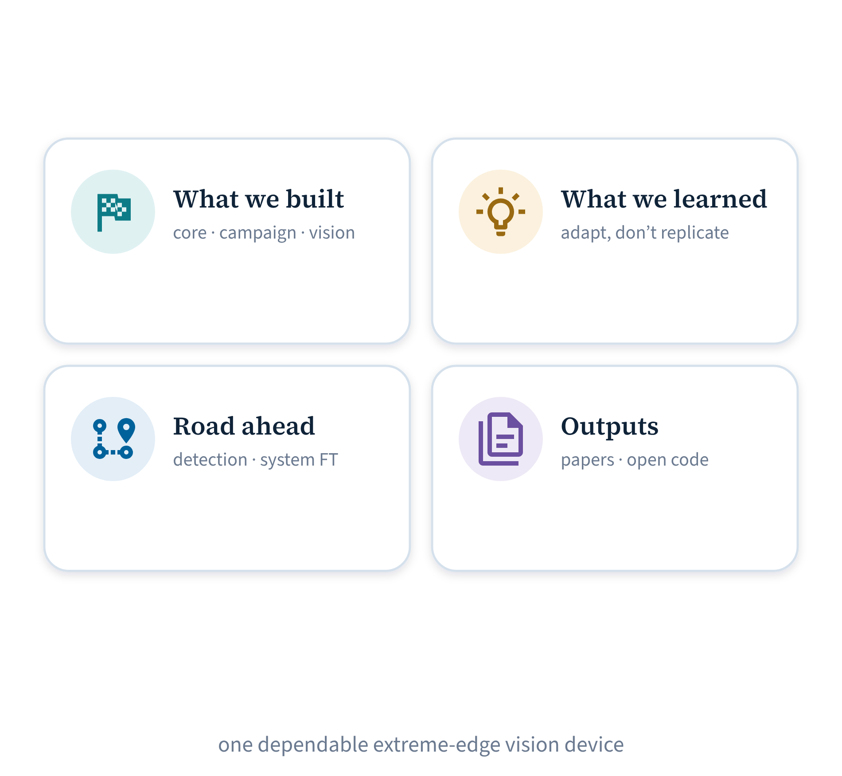
05
Conclusion
01 Introduction
02 Literature Review
03 Methodology
04 Results
05 Conclusion
‹
32 / 37
›
Notes:
جمع‌بندی را در سه اسلاید می‌گویم.

Slide 33
05 · CONCLUSION
Gaps Closed — With Evidence
01
Introduction
G1 No deterministic guarantees
One-cycle, Lyapunov-bounded core · 52.8 µW and 0.813 pJ per update
C1
02
Literature
G2 Standards rarely met
GateScan: certified brackets and exact intervals, not a percentage
C2
G3 The device is assumed correct
Dangerous faults 46.2 % → 4.2 % · RFoM 4.76× vs 1.13× for full TMR
03
Methodology
C1
G4 Neuromorphic is not mature
BioVision, local learning, no multipliers: 98.5 % MNIST · 89.4 % Caltech-4
04
Results
C3
G5 No learning in the field
On-chip STDP on the hardened core: 81.8 % MNIST, 1020 / 1024 neurons alive
05
Conclusion
C4
Adapt, don’t replicate — dependability built into the neuron itself
M.Sc. Thesis
Numbers: TCAS-I (submitted) Tables II–III and Figs. 9–10 · GateScan TCAD (draft) Table II · BioVision Phase 0–1 reports
‹
33 / 37
›
Notes:
هر شکاف یک پاسخ با عدد دارد. هسته قطعی و کران‌دار است و فقط ۵۲٫۸ میکرووات مصرف دارد. GateScan به‌جای درصد، بازهٔ تضمین‌شده می‌دهد. خطاهای خطرناک از ۴۶٪ به ۴٪ رسیدند، با RFoM چهار برابر بهتر از TMR. BioVision با یادگیری محلی و بدون ضرب‌کننده کار می‌کند. و یادگیری روی هستهٔ مقاوم ماند. پیام اصلی: سازگار کن، تکثیر نکن.
اعداد و منبع: همان اعداد اسلایدهای ۲۶ تا ۳۱.

Slide 34
05 · CONCLUSION
The Road Ahead
01
Introduction
BioVision
Accelerator
GateScan
Neuron
02
Literature
Detection: Penn-Fudan, then COCO
Harden controller, NoC, memory
Head-to-head with a commercial tool
Two-sided fault-tolerant LIF / IF
Dorsal stream: motion, depth
Many hardened cores, one SNN
Trigger loop on processors
Homeostasis 2.0 for learning
03
Methodology
Attention, PFC, object tokens
FPGA prototype
Stronger formal oracle
Transient faults (SEU) in the core
04
Results
Border ownership and masks
Tape-out in SkyWater 130 nm
Million-cell scale
Layer-by-layer fault campaign
05
Conclusion
Next: from a dependable neuron — to a dependable vision system
M.Sc. Thesis
BioVision project brief, phases 2–5 · GateScan lesson, Ch. 10 · TCAS-I (submitted), Sec. VIII
‹
34 / 37
›
Notes:
مهم‌ترین کار بعدی رساندن BioVision به تشخیص شیء روی COCO و بعد کمپین آسیب‌پذیری لایه‌به‌لایه است. فرضیهٔ ما این است که لایه‌های آخر حساس‌ترند و لایه‌های اول، که نورون زیاد دارند، با IF یا LIF تحمل‌پذیرند. در سطح سخت‌افزار باید سه جزء دیگر، یعنی کنترلر، NoC و حافظه، هم سخت شوند.

Slide 35
05 · CONCLUSION
Research Outputs
01
Introduction
Journal · submitted
H-ASIZH: A Highly Reliable Digital Izhikevich Neuron Core Using Adaptive Threshold Control for Fault Accommodation
A. Roshani, M. Ansari, M. T. Manzuri Shalmani — IEEE Transactions on Circuits and Systems I
02
Literature
Journal · draft
Masked Is Not Harmless: Certified Gate-Level Fault Vulnerability Analysis with LLM Agents That Propose and Engines That Decide
A. Roshani, M. Ansari, M. T. Manzuri Shalmani — IEEE Transactions on Computer-Aided Design
03
Methodology
Open source
GLFI fault campaign · GateScan Mark III (core, agents, web service) · BioVision-SNN code and run records
04
Results
github.com/aliroshanidino/GLFI_fault_campaign · github.com/gatescan-dev/gatescanMarkIII
Reports
BioVision-SNN Phase 0 and Phase 1 technical reports · GateScan lesson (10 chapters) · thesis knowledge base
05
Conclusion
github.com/aliroshanidino/thesischecking
Two journal papers, open code and open data — every number in this talk is traceable
M.Sc. Thesis
Status as of Aban 1405 / November 2026
‹
35 / 37
›
Notes:
دو مقالهٔ ژورنالی، کد باز و داده‌های باز. هر عددی که امروز دیدید قابل ردیابی تا اجرای اصلی است.
اعداد و منبع: وضعیت در آبان ۱۴۰۵.

Slide 36
05 · CONCLUSION
Selected References
01
Introduction
[1] E. M. Izhikevich, “Simple model of spiking neurons,” IEEE TNN, 2003.
[2] C. Frenkel et al., ODIN, IEEE TBioCAS, 2019.
[3] P. U. Diehl and M. Cook, Front. Comput. Neurosci., 2015.
[4] H. K. Khalil, Nonlinear Systems, Prentice Hall, 2002.
[5] J. Arlat et al., “Fault injection for dependability validation,” IEEE TSE, 1990.
[6] R. Leveugle et al., “Statistical fault injection,” DATE, 2009.
[7] C. J. Clopper and E. S. Pearson, Biometrika, 1934.
[8] S. S. Mukherjee et al., AVF methodology, MICRO-36, 2003.
[9] J.-D. Guerrero-Balaguera et al., SHADOWFI, IEEE Access, 2025.
[10] R. C. Baumann, soft errors, IEEE TDMR, 2005.
[11] P. H. Hochschild et al., “Cores that don’t count,” HotOS, 2021.
[12] H. D. Dixit et al., “Silent data corruptions at scale,” 2021.
[13] J. Dean and L. A. Barroso, “The tail at scale,” CACM, 2013.
[14] G. Buttazzo, Hard Real-Time Computing Systems, Springer.
[15] T. Spyrou et al., neuron fault tolerance in SNNs, DATE, 2021.
[16] R. V. W. Putra et al., SoftSNN, DAC, 2022.
[17] R. V. W. Putra et al., RescueSNN, Front. Neurosci., 2023.
[18] Y.-H. Chen et al., Eyeriss, IEEE JSSC, 2017.
[19] P. A. Merolla et al., TrueNorth, Science, 2014.
[20] M. Davies et al., Loihi, IEEE Micro, 2018.
[21] M. Yao et al., Speck, Nat. Commun., 2024.
[22] S. R. Kheradpisheh et al., STDP-based SDNN, Neural Netw., 2018.
[23] M. Mozafari et al., first-spike R-STDP, IEEE TNNLS, 2018.
[24] X. Luo et al., SpikeYOLO, ECCV, 2024.
[25] ISO 26262:2018 · ISO 14708-1:2014.
[26] A. Roshani et al., H-ASIZH, IEEE TCAS-I (submitted).
[27] A. Roshani et al., GateScan, IEEE TCAD (draft).
02
Literature
03
Methodology
04
Results
05
Conclusion
M.Sc. Thesis
Full bibliography: thesis Chapter 1 (162 references) and the two papers
‹
36 / 37
›
Notes:
این‌ها مراجع اصلی ارائه‌اند. فهرست کامل در فصل ۱ (۱۶۲ مرجع) و دو مقاله آمده است.

Slide 37
Thank you
Questions and discussion
Ali Roshani
Supervisors: Dr. Mohsen Ansari · Dr. Mohammad T. Manzuri Shalmani
CPS Lab · Department of Computer Engineering · Sharif University of Technology
github.com/aliroshanidino
‹
37 / 37
›
Notes:
ممنون از توجهتان. آمادهٔ پرسش‌ها هستم.

